Slide 1
Raport o stanie województwa podkarpackiego za 2020 r. Władysław Ortyl Marszałek Województwa Podkarpackiego Ewa Draus Wicemarszałek Województwa Podkarpackiego
Rzeszów, 28 czerwca 2021 r.

Slide 2
Główne elementy prezentacji
Uwarunkowania opracowania Raportu o stanie województwa
Pozycja społeczno-gospodarcza Województwa Podkarpackiego
Obszary aktywności Zarządu Województwa Podkarpackiego
Najważniejsze przedsięwzięcia 2020 roku
Podkarpacka Tarcza Antykryzysowa
Realizacja zadań Instytucji Zarządzającej i Instytucji Pośredniczącej
Przygotowania do nowej perspektywy finansowej UE
Podsumowanie
2

Slide 3
Uwarunkowania opracowania Raportu o stanie województwa
Raport o stanie województwa podkarpackiego za 2020 r. jest trzecim raportem prezentowanym przez Zarząd Województwa Podkarpackiego.
Podstawa prawna:
ustawa z dnia 5 czerwca 1998 r. o samorządzie województwa (Dz.U.2020.1668) art.34a ust. 1: Zarząd województwa co roku do dnia 31 maja przedstawia sejmikowi województwa raport o stanie województwa,
uchwała Nr IV/62/19 Sejmiku Województwa Podkarpackiego z dnia 28 stycznia 2019 r. w sprawie określenia szczegółowych wymogów dotyczących opracowania Raportu o stanie województwa.
Polityki, w ramach których opisane są poszczególne działania, zidentyfikowano w oparciu o art. 14 ustawy o samorządzie województwa.
Układ Raportu jest zgodny ze schematem określonym w uchwale Sejmiku.
3

Slide 4
Uwarunkowania opracowania Raportu o stanie województwa
Wykorzystano dane ze statystyki publicznej, dotyczące województwa podkarpackiego, najbardziej aktualne na dzień zamknięcia Raportu. Źródła danych: GUS/BDL.
W monitoringu Strategii oparto się na układzie Strategii wg dziedzin i priorytetów. Zawarto wskaźniki monitoringowe, pozyskane w 2020 r., których źródłem był GUS/BDL oraz źródła własne.
Zamieszczono informację o realizowanych zadaniach, projektach, aktywnościach na podstawie materiałów otrzymanych przez departamenty/jednostki organizacyjne/spółki prawa handlowego.
Do zadań przyporządkowano polityki oraz dziedziny działań ze Strategii rozwoju województwa.
Rok 2020 to rok wyzwań, związanych z pandemią COVID-19 oraz sytuacją związaną z powodzią.
4

Slide 5
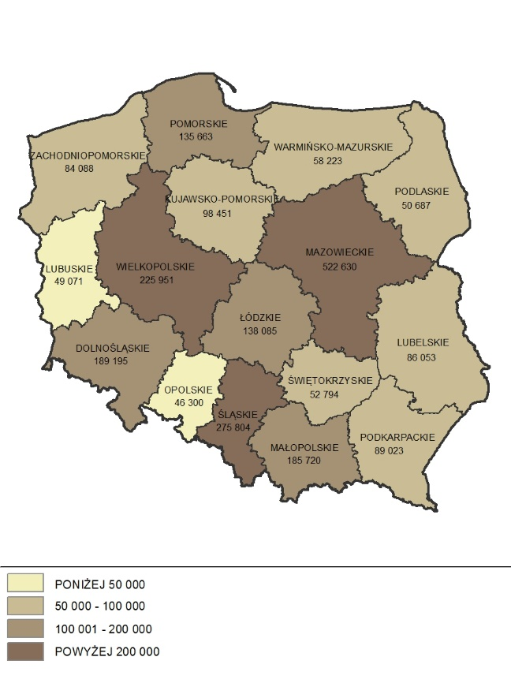
Pozycja społeczno-gospodarcza Województwa Podkarpackiego
Województwo podkarpackie konsekwentnie wykazuje stabilny poziom rozwoju, co obrazują wskaźniki opisujące sytuację społeczno–gospodarczą.
W 2019 r. zanotowano wzrost PKB, w porównaniu z rokiem poprzednim, zarówno ogółem, jak i na 1 mieszkańca – o 7,2%.
W strukturze gospodarki wzrasta udział przemysłu.
Obserwujemy dobre wskaźniki innowacyjności gospodarki, np. korzystniejsza, niż w Polsce, sytuacja w zakresie struktury nakładów wewnętrznych na działalność B+R (w 2019 r. w 81,1% ponoszone były przez sektor przedsiębiorstw - 1. miejsce w kraju).
Jesteśmy jednym z bardziej innowacyjnych regionów w kraju – biorąc pod uwagę Regionalny Wskaźnik Innowacyjności dla naszego województwa, wynoszący 58,3 - był to 3. wynik w kraju.
Wyzwaniem pozostaje wciąż niski wskaźnik przedsiębiorczości (851 podmiotów wpisanych do REGON na 10 tys. mieszkańców, przy średniej dla Polski: 1 175), mimo wzrostu faktycznej liczby podmiotów gospodarczych.
Mapa. Produkt krajowy brutto ogółem (w cenach bieżących) według województw w 2019 r. [mln zł] - szacunki wstępne
PL = 2 287 738
Opracowanie PBPP we współpracy z ROT na podstawie GUS-BDL
5

Slide 6
Pozycja społeczno-gospodarcza Województwa Podkarpackiego
Stabilna na tle kraju sytuacja demograficzna. Dodatni przyrost naturalny ludności. Korzystna struktura wiekowa mieszkańców. Najwyższy w kraju wskaźnik długości trwania życia.
Wyzwaniem staje się wzrost liczby bezrobotnych. W 2019 r. stopa bezrobocia rejestrowanego w województwie podkarpackim wyniosła 7,9%. Na koniec 2020 r. poziom tego wskaźnika wzrósł do 9,1%. Obecnie jednak trudno przewidzieć, jak kształtować się będzie sytuacja na rynku pracy po ustaniu pandemii COVID -19.
W wielu dziedzinach nasze województwo jest liderem wśród regionów Polski Wschodniej (np. długość sieci kanalizacyjnej, długość sieci gazowej, liczba podmiotów z udziałem kapitału zagranicznego).
Raporty monitoringowe Strategii rozwoju województwa – Podkarpackie 2020 pokazują, iż zdecydowana większość wskaźników wykazuje tendencję wzrostową. Zdaniem niezależnych ekspertów realizowany jest scenariusz szans. Jest to efekt konsekwentnie dobrze realizowanej Strategii rozwoju województwa.
6

Slide 7
Obszary aktywności Zarządu Województwa Podkarpackiego Realizacja polityk wojewódzkich
W Raporcie przedstawiono 16 polityk wojewódzkich, w ramach których aktywnie działa Zarząd Województwa.
Liczne starania podejmowano m.in. w zakresie rozwoju przedsiębiorczości i podnoszenia innowacyjności gospodarki.
Konsekwentnie rozwijano infrastrukturę komunikacyjną oraz transport publiczny.
Realizowano działania w zakresie wsparcia służby zdrowia, edukacji i kultury.
Podejmowano aktywne działania w celu stworzenia równomiernych warunków rozwoju całego województwa.
7

Slide 8
Obszary aktywności Zarządu Województwa Podkarpackiego Strategia rozwoju województwa – Podkarpackie 2030
Najważniejszym dokumentem planistycznym określającym kierunki rozwoju społecznego, gospodarczego i terytorialnego regionu jest strategia rozwoju województwa.
W 2020 r. dokonano weryfikacji trafności zapisów projektu Strategii rozwoju województwa – Podkarpackie 2030 pod kątem skutków pandemii COVID-19, przeprowadzono aktualizację ekspertyzy dotyczącej jej ram finansowych oraz scenariuszy rozwojowych województwa.
Wprowadzono zapisy dotyczące minimalizowania negatywnego wpływu kryzysu spowodowanego przez pandemię COVID-19, w szczególności w sektorach gospodarki oraz w aspekcie społecznym.
W projektowanych działaniach ujęto zagadnienia zabezpieczające kwestie budowania odporności na zakłócenia procesów rozwojowych, a także szeroko rozumianego bezpieczeństwa.
Uchwałą Nr XXVII/458/20 Sejmik Województwa Podkarpackiego w dniu 28 września 2020 r. przyjął Strategię rozwoju województwa – Podkarpackie 2030.
Strategia rozwoju województwa - Podkarpackie 2030 wskazuje na bardzo korzystną trajektorię rozwojową województwa i możliwość jej utrzymania w perspektywie do 2030. Stanowi drogowskaz do dalszych działań podejmowanych w regionie.
8

Slide 9
Obszary aktywności Zarządu Województwa Podkarpackiego
Aktywnie uczestniczymy w pracach nad nową perspektywą finansową UE, w tym: Umową Partnerstwa, programami polityki spójności i Krajowym Planem Odbudowy.
Skutecznie rozwijamy współpracę zagraniczną.
Jako Zarząd Województwa podejmujemy wymierne działania, by stymulować rozwój gospodarczy regionu. Szczególną troską objęliśmy przedsiębiorców.
W 2020 roku podjęliśmy wiele konkretnych działań, aby nie tylko nie pozwolić na utrwalenie się negatywnych skutków pandemii, ale także aktywnie pobudzać sferę gospodarki w tym wyjątkowo trudnym czasie.
Walczyliśmy ze skutkami powodzi, która dotknęła nasze województwo.
Pomimo tej trudnej sytuacji i licznych wyzwań, z którymi zmierzył się Zarząd Województwa, podjęto szereg działań w każdej z wyznaczonych polityk.
9

Slide 10
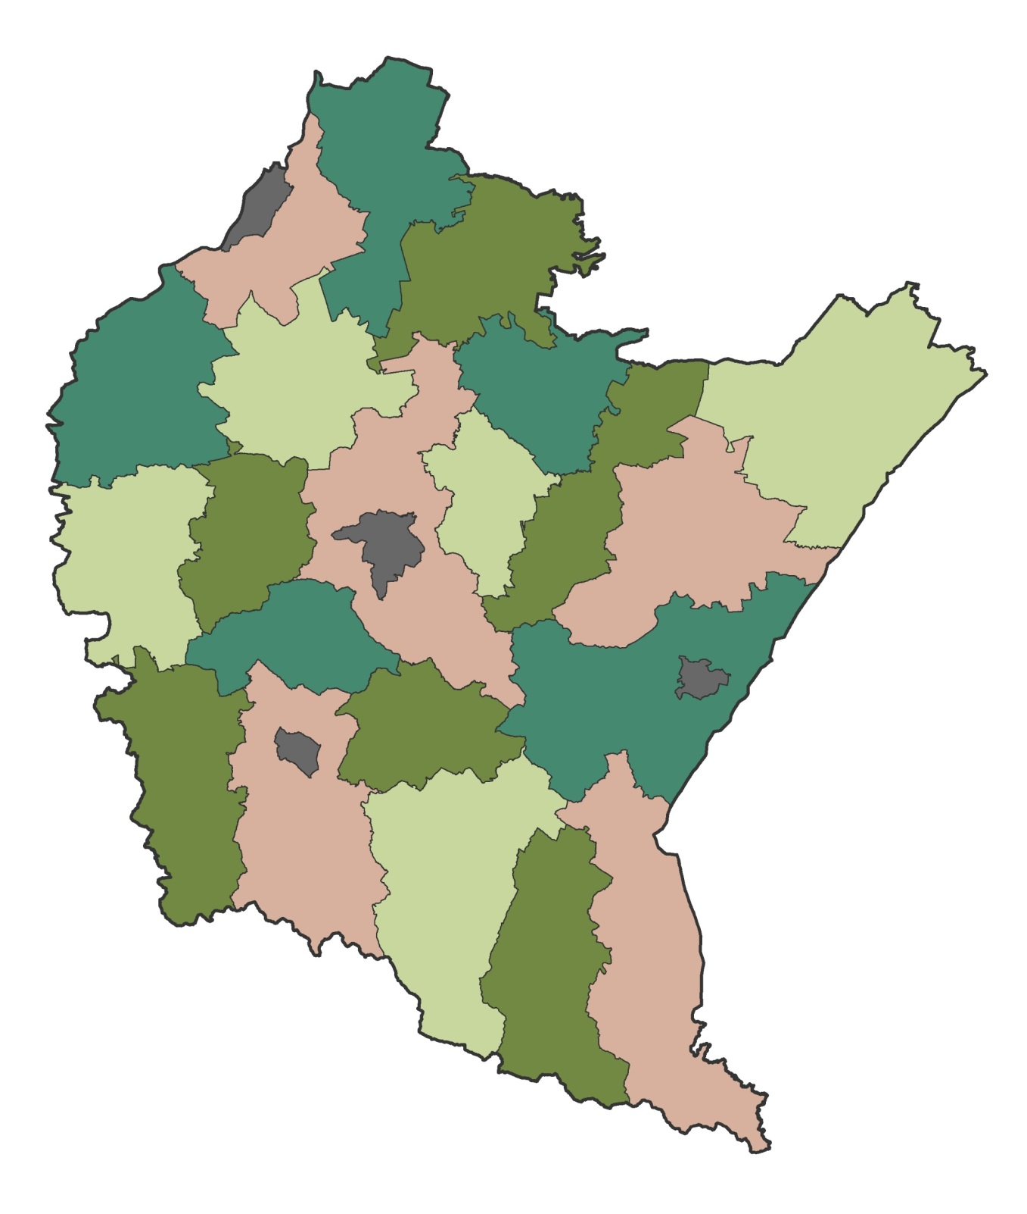
Obszary aktywności Zarządu Województwa Podkarpackiego
Potrzebujemy narzędzi do wyjścia z sytuacji pandemicznej, m.in. środków UE.
Kontynuujemy pracę nad nowymi ramami finansowymi, w tym planujemy ukierunkowanie środków finansowych dla naszego regionu.
W tym roku zapadnie większość najistotniejszych decyzji związanych z wdrażaniem funduszy UE i funduszy krajowych na Podkarpaciu.
Kluczem będzie posiadanie spójnej wizji rozwoju i zidentyfikowanych projektów, gotowych do realizacji.
Mamy strategię, pomysł na rozwój województwa i dążymy do osiągnięcia gotowości projektowej.
Polska i Podkarpacie mają szansę na największe w historii Unii Europejskiej środki – ok. 770 mld zł - zabiegamy o jak największy ich udział dla Województwa Podkarpackiego.
10

Slide 11
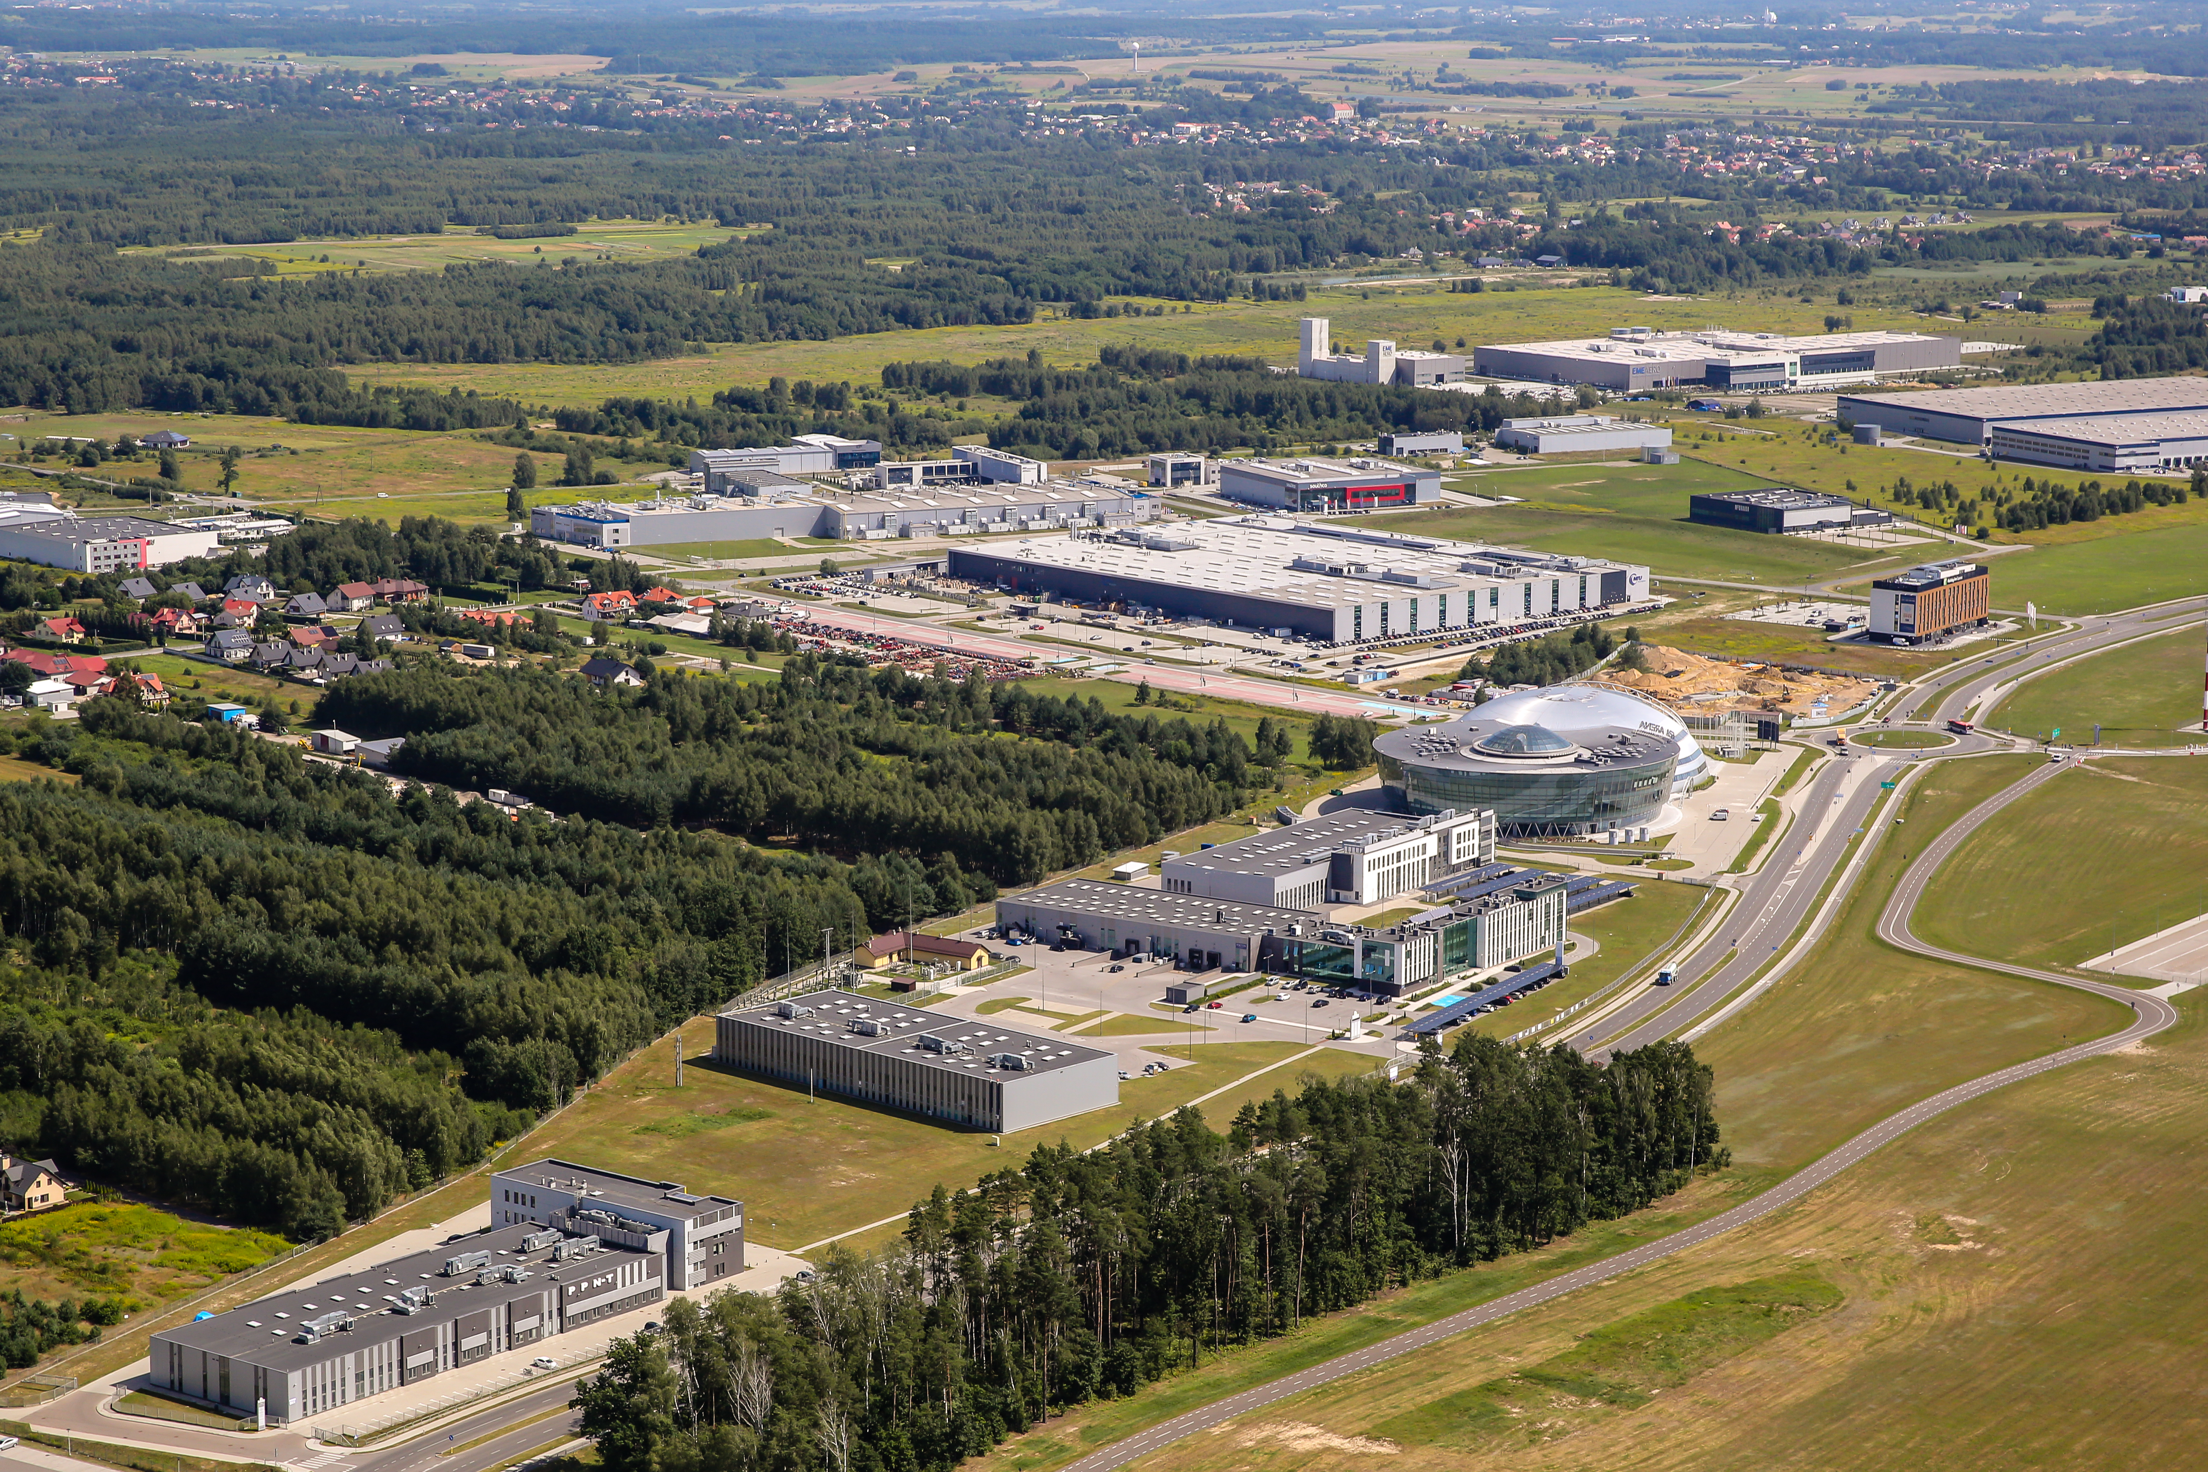
Najważniejsze przedsięwzięcia 2020 roku Przedsiębiorczość
Priorytetem Zarządu jest podnoszenie innowacyjności regionalnej gospodarki. Prowadzone są działania na rzecz wsparcia przedsiębiorczości, transferu technologii, wzmacniania powiązań nauki z gospodarką.
Coraz większą rolę w tworzeniu warunków rozwoju gospodarczego województwa odgrywa Podkarpacki Fundusz Rozwoju Sp. z o.o. wspierając rozwój mikro, małych i średnich przedsiębiorstw, w szczególności poprzez udzielanie pożyczek i poręczeń. Działania Podkarpackiego Funduszu Rozwoju Sp. z o.o. uzupełniają lukę na rynku podkarpackim, powstałą pomiędzy wsparciem finansowym dla przedsiębiorców z byłej perspektywy 2014-2020 oraz obecnej 2021-2027, a drogimi ofertami instytucji komercyjnych, takich jak banki. Na dzień 31.12.2020 r. łączna kwota środków przekazanych Podkarpackiemu Funduszowi Rozwoju Sp. z o.o. wynosi 84,40 mln zł.
Sprawdzonym instrumentem transferu technologii i innowacyjności jest Podkarpacki Park Naukowo ‐Technologiczny „Aeropolis”. Dzięki jego utworzeniu znacząco zwiększyła się liczba miejsc pracy – przedsiębiorstwa ulokowane w strefach inwestycyjnych utworzyły 6 614 miejsc pracy (stan na dzień 31.12.2020 r.). Ponadto, w kompleksie Inkubatora Technologicznego, od rozpoczęcia działalności kompleksu (dane od listopada 2012), powstało około 850 miejsc pracy.
Podkarpacki Park Naukowo-Technologiczny: strefa S-1 Jasionka, 2021
Zdjęcie: RARR S.A.
11

Slide 12
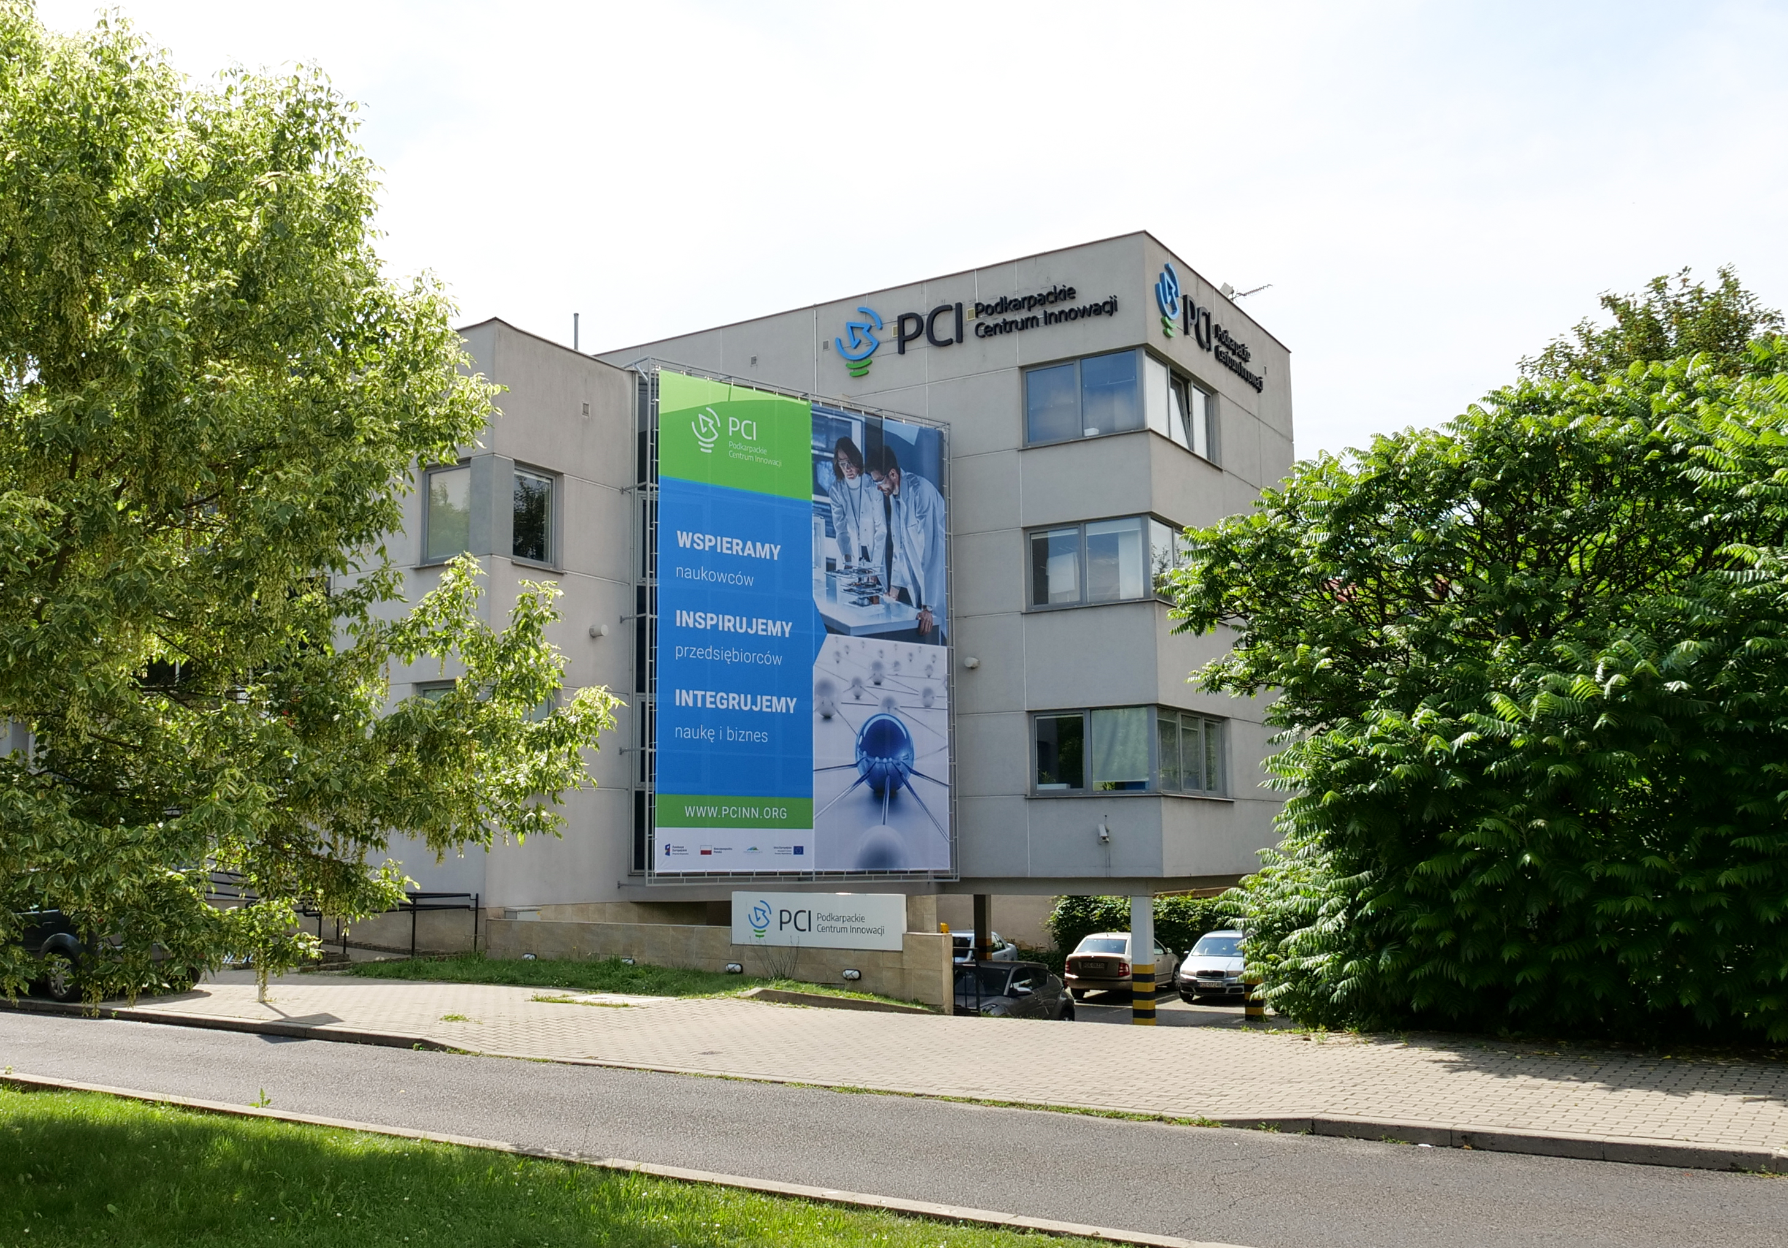
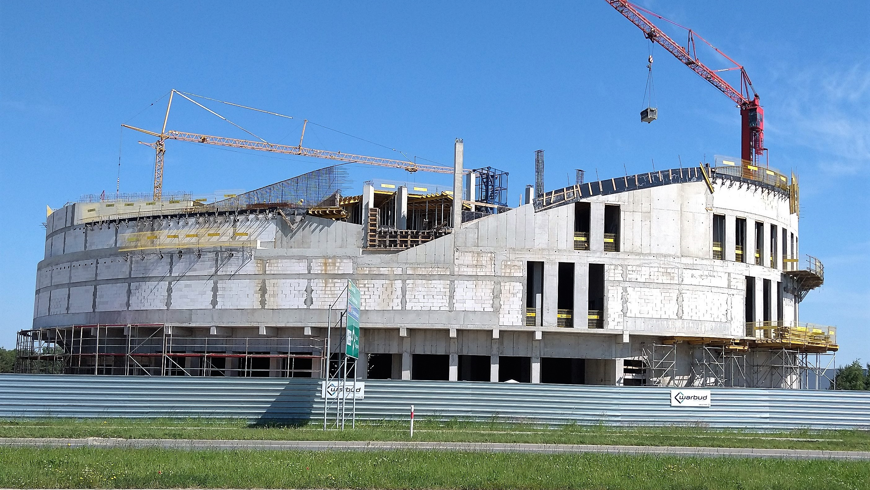
Najważniejsze przedsięwzięcia 2020 roku Przedsiębiorczość
Podejmowano działania w zakresie wsparcia projektów badawczych, integracji potencjału badawczego regionu ułatwiającego współpracę na linii nauka-przemysł. Zadania te realizuje Podkarpackie Centrum Innowacji Sp. z o.o., m.in. poprzez program grantowy. Aktualnie są realizowane projekty na kwotę prawie 14 mln zł. Program grantowy PCI wspiera komercjalizację wiedzy naukowej, dzięki dostosowaniu do potrzeb podkarpackich naukowców i uzupełnia inne programy dotacyjne finansujące rozwój technologii. Dzięki analizie potrzeb rynkowych i dostosowaniu do nich kryteriów konkursowych, wsparcie może zostać skierowane na projekty o najwyższym potencjale do urynkowienia, wpisujące się w Regionalne Inteligentne Specjalizacje (RIS) Województwa Podkarpackiego.
Warte wskazania jest także Podkarpackie Centrum Nauki jako ośrodek prowadzący popularyzację nauki i techniki w oparciu o narzędzia i metody interaktywnego, sensorycznego modelu przekazywania wiedzy. Ośrodek będzie miejscem kształtowania przyszłych preferencji zawodowych, odkrywania talentów i zainteresowań oraz wskazywania kariery zawodowej związanej z inteligentnymi specjalizacjami jako atrakcyjnej drogi samorealizacji i satysfakcji z wykonywanego zawodu. W 2020 r. rozpoczęły się już prace budowlane. Całkowita wartość projektu wynosi ponad 90 mln zł.
Podkarpackie Centrum innowacji (Beneficjent - Podkarpackie Centrum Innowacji Sp. z o.o.)
Podkarpackie Centrum Nauki „Łukasiewicz”: czerwiec 2021 r.,
Zdjęcie: Generalny Wykonawca inwestycji – WARBUD S.A.
12

Slide 13
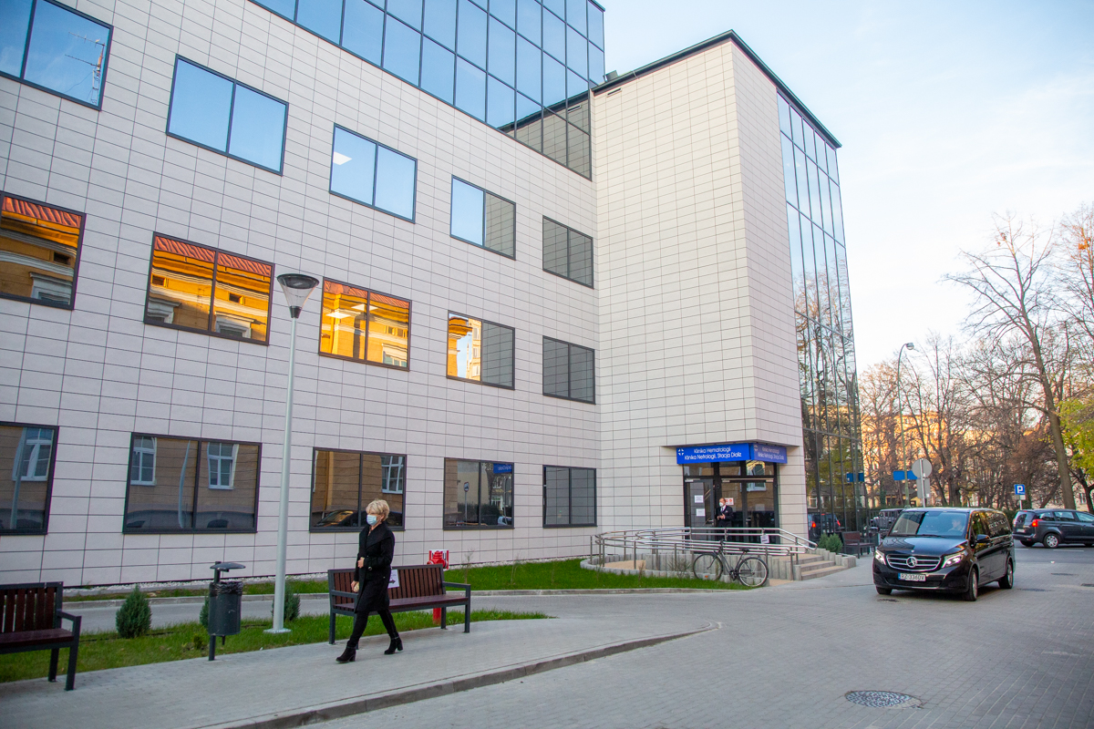
Najważniejsze przedsięwzięcia 2020 roku Zdrowie
Szczególną troską objęto obszar ochrony zdrowia. Dokonano m.in. zakupu karetek oraz samochodów dla Sanepidu.
Wdrożono i są realizowane programy naprawcze w 5 szpitalach wojewódzkich.
Otwarto pierwszą w Polsce i innowacyjną w skali Europy, wysokospecjalistyczną poradnię dla ozdrowieńców (osób, które wyzdrowiały z choroby wywołanej przez koronawirusa).
Oddano do użytku nowo wybudowany 5-kondygnacyjny budynek. Do nowego pawilonu zostały przeniesione Klinika Hematologii i Klinika Nefrologii ze Stacją Dializ. Jest to największa, od lat oczekiwana, taka szpitalna inwestycja na Podkarpaciu.
Nowy pawilon w Klinicznym Szpitalu Wojewódzkim Nr 1 im. F. Chopina w Rzeszowie: Klinika Hematologii i Klinika Nefrologii ze Stacją Dializ (Beneficjent – Województwo Podkarpackie)
13

Slide 14
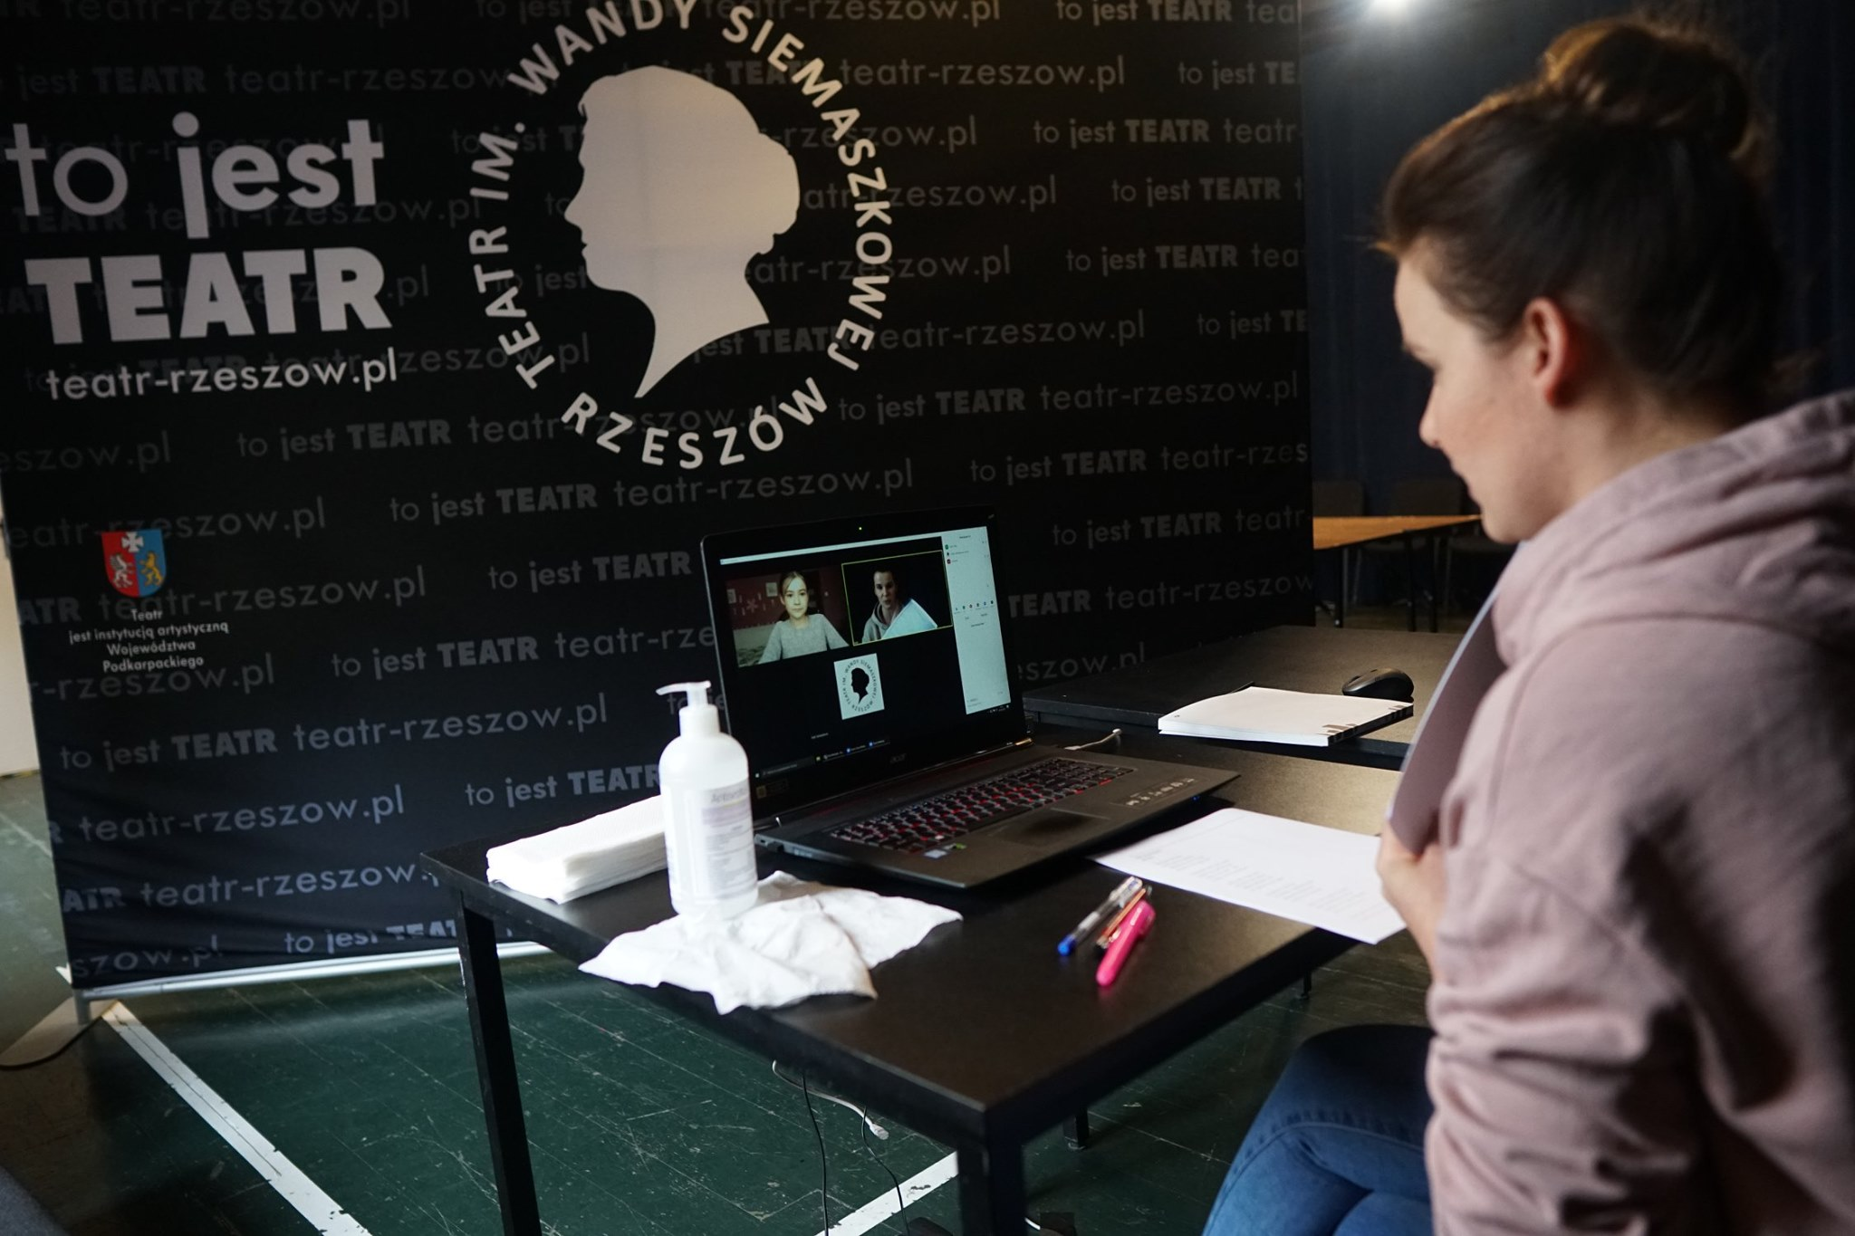
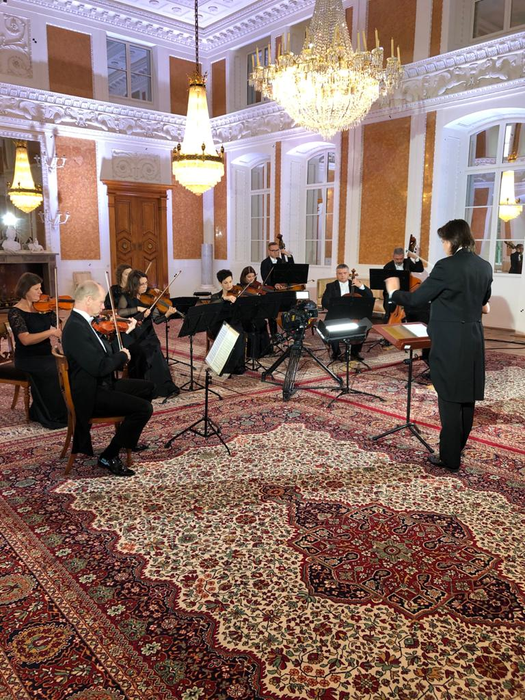
Najważniejsze przedsięwzięcia 2020 roku Edukacja i kultura
W 2020 r. realizowany był unikalny w skali kraju program „Wsparcie szkół i placówek w zajęciach pozalekcyjnych w okresie czasowego ograniczenia funkcjonowania jednostek systemu oświaty w związku z zapobieganiem, przeciwdziałaniem i zwalczaniem COVID-19”.
W różnych projektach realizowanych w ramach programu uczestniczyło 139 szkół z województwa podkarpackiego, w tym: 107 podstawowych i 32 ponadpodstawowych, prawie 160 nauczycieli oraz ponad 7,5 tys. uczniów. Program był realizowany przez: Teatr im. Wandy Siemaszkowej w Rzeszowie, Podkarpacką Komisję Filmową, Polskie Radio Rzeszów S.A., Telewizję Polską S.A. Oddział Terenowy w Rzeszowie.
Aktorka Joanna Baran podczas jednego z warsztatów teatralnych online, zdjęcie: Weronika Krupa, 2021
Ze względu na panującą pandemię „Muzyczny Festiwal w Łańcucie” odbywał się bez udziału publiczności. Muzyczne wydarzenia miały miejsce w zamkowych komnatach, dzięki czemu można było podziwiać uroki tego miejsca. Wydarzenia festiwalowe były emitowane na antenie TVP 3 Rzeszów, można je było śledzić na kanale YouTube Filharmonii Podkarpackiej oraz na stronie MKDNiS „kultura w sieci” i vodteatrwielki.pl.
Koncert Symfonia g – moll KV 550 „Tragiczna” Wolfganga Amadeusza Mozarta, zdjęcie: Biuro Koncertowe Filharmonii Podkarpackiej, 2021
14

Slide 15
Najważniejsze przedsięwzięcia 2020 roku Transport
Zakończenie realizacji inwestycji drogowych w ramach RPO WP:
Budowa nowego odcinka drogi wojewódzkiej nr 984 od m. Piątkowiec przez m. Rzędzianowice do ul. Sienkiewicza w Mielcu wraz z budową mostu na rzece Wisłoka – ETAP I.
Budowa obwodnicy m. Dynów w ciągu drogi wojewódzkiej nr 835 Lublin – Przeworsk – Grabownica Starzeńska.
Budowa obwodnicy m. Radomyśl Wielki w ciągu DW 984.
Przebudowa/rozbudowa drogi wojewódzkiej nr 861 Bojanów–Jeżowe–Kopki na odcinku od skrzyżowania drogi krajowej 19 w m. Jeżowe do węzła S-19 Podgórze.
Budowa drogi wojewódzkiej nr 987 na odcinku od DK 94 przez ul. Księżomost do DP 1334 R.
Rozpoczęcie realizacji 2 inwestycji mostowych - Opracowanie dokumentacji projektowej dla realizacji inwestycji:
„Budowa nowego odcinka drogi wojewódzkiej nr 865 Jarosław – Oleszyce – Cieszanów – Bełżec wraz z budową mostu na rzece San oraz budową i przebudową niezbędnej infrastruktury technicznej, budowli i urządzeń budowlanych w m. Jarosław” oraz
„Budowa nowego odcinka drogi wojewódzkiej nr 855 Zaklików – Stalowa Wola wraz z budową mostu na rzece San oraz budową, przebudową niezbędnej infrastruktury technicznej budowli i urządzeń budowlanych w miejscowościach Stalowa Wola, Brandwica i Rzeczyca Długa”.
Budowa nowego odcinka drogi wojewódzkiej nr 984 od m. Piątkowiec przez m. Rzędzianowice do ul. Sienkiewicza w Mielcu wraz z budową mostu na rzece Wisłoka – ETAP I.
Realizacja „Planu poprawy bezpieczeństwa infrastruktury drogowej na sieci dróg wojewódzkich 2020-2024” – przebudowy i odnowienia dróg wojewódzkich - na łączną kwotę ponad 8,5 mln zł oraz budowy i remonty chodników przy drogach wojewódzkich - na łączną kwotę ponad 12 mln zł.
15

Slide 16
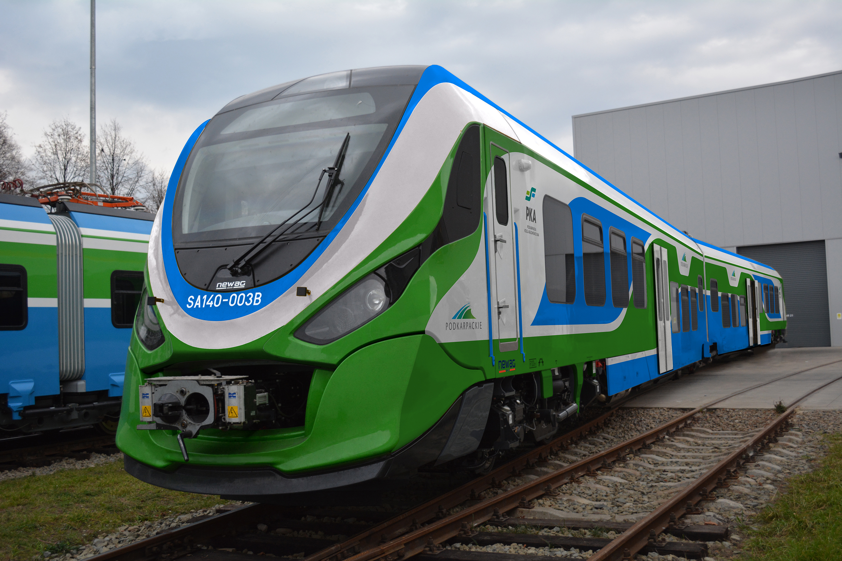
Najważniejsze przedsięwzięcia 2020 roku Transport
Utworzenie Podkarpackiej Kolei Aglomeracyjnej. Dostawa 10 pojazdów zakupionych za kwotę ponad
195 mln zł w ramach projektu realizowanego ze środków POIiŚ na lata 2014 – 2020.
Dostawa pojazdów zakupionych w ramach projektu „Budowa Podmiejskiej Kolejki Aglomeracyjnej – PKA Zakup taboru wraz z budową zaplecza technicznego”
(Beneficjent – Województwo Podkarpackie)
16

Slide 17
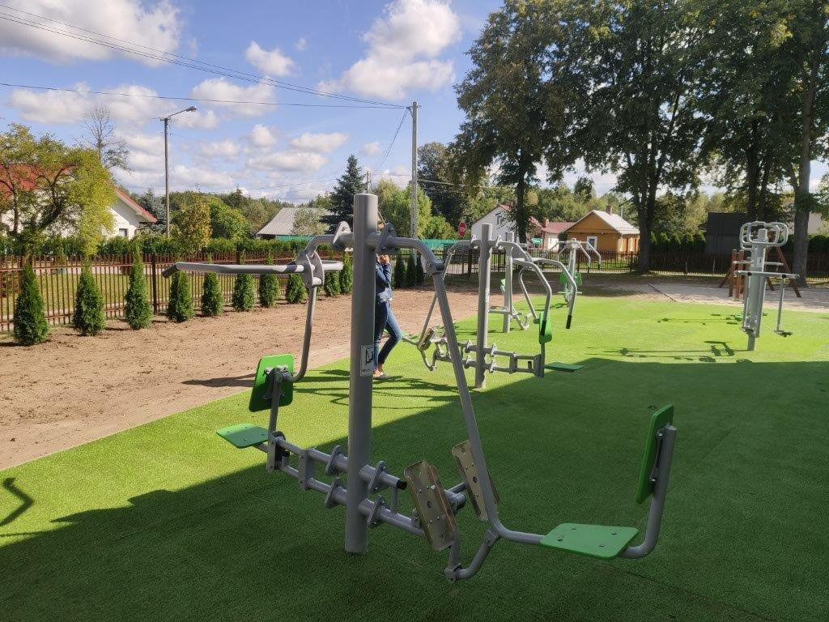
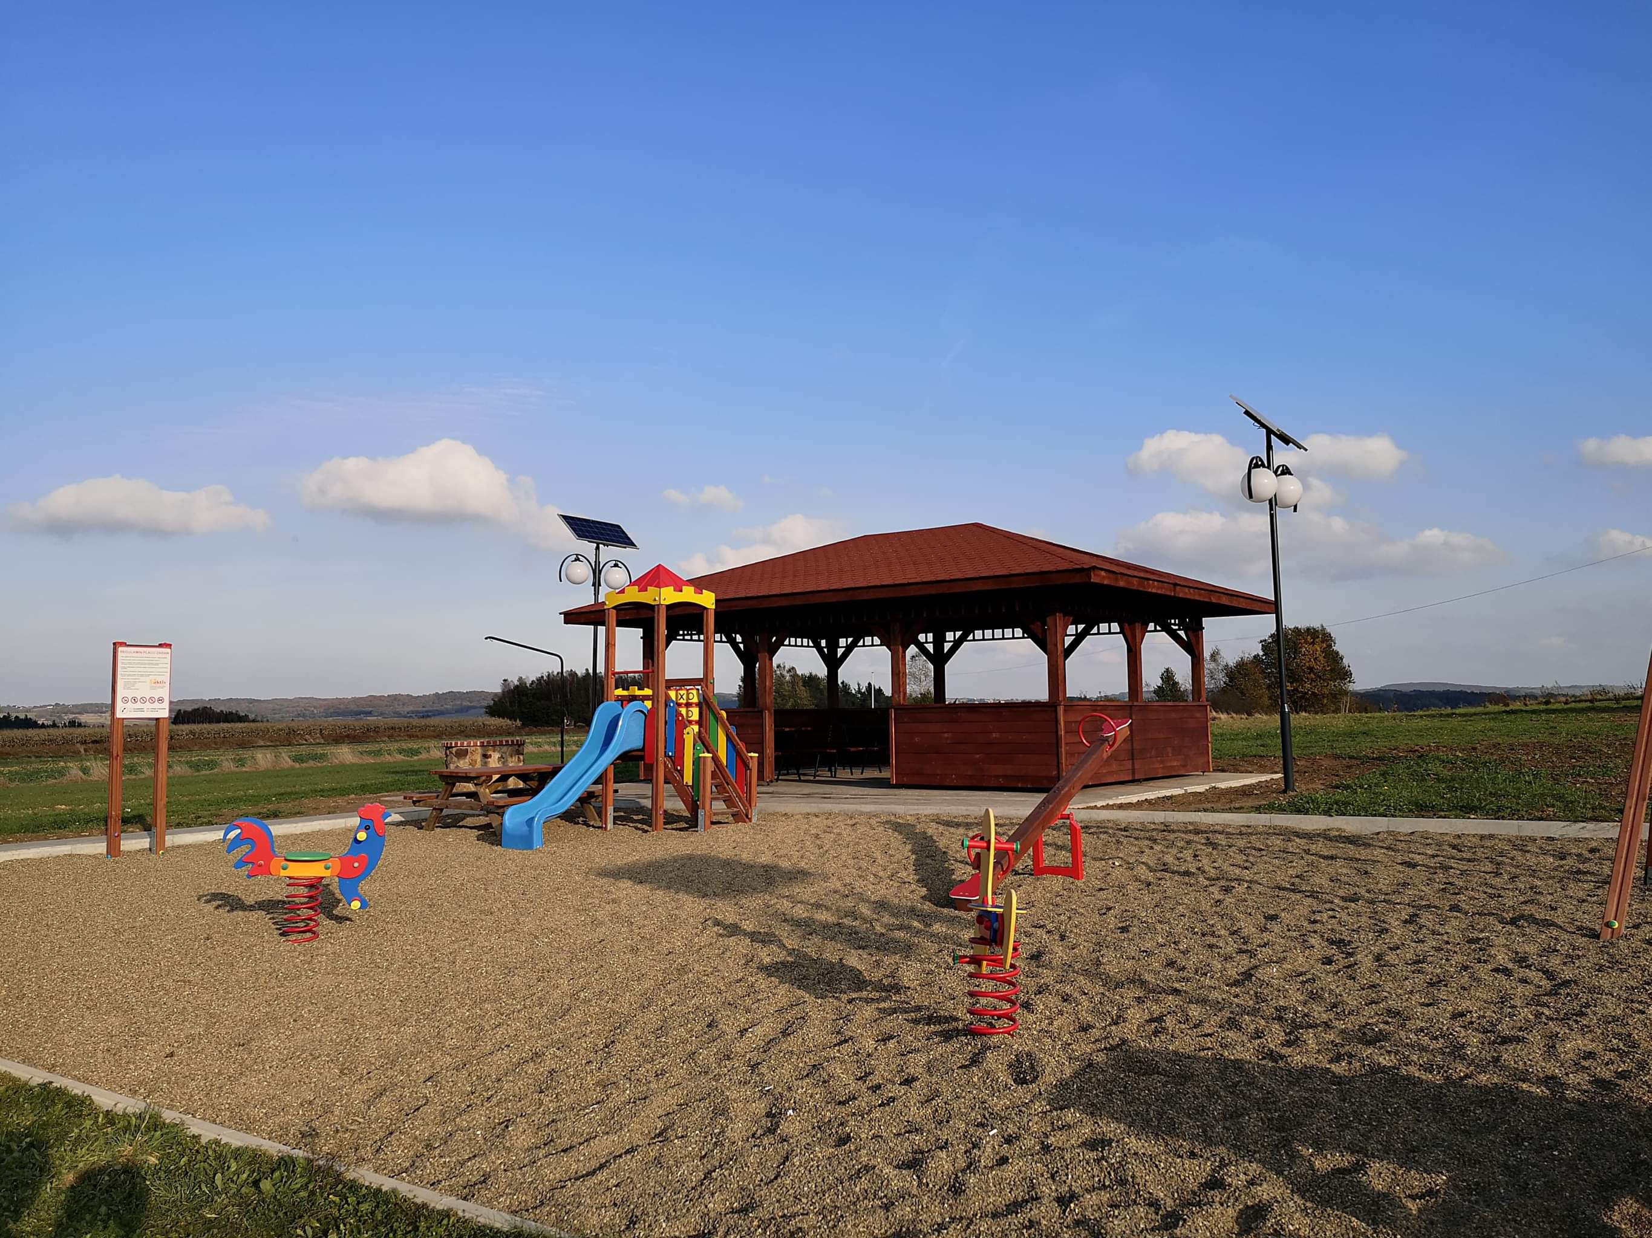
Najważniejsze przedsięwzięcia 2020 roku Równoważenie procesów rozwojowych
W celu stworzenia warunków do równomiernego rozwoju całego województwa, podejmowane są także aktywne działania na obszarach wiejskich.
Wdrażanie Podkarpackiego Programu Odnowy Wsi na lata 2017–2020 - integracja i aktywizacja społeczności wiejskiej poprzez realizację działań mających na celu zaspokajanie potrzeb społecznych i kulturalnych oraz zachowanie dziedzictwa kulturowego, a także modernizacja przestrzeni wiejskiej:
realizacja zadań wynikających z Sołeckich Strategii Rozwoju Wsi
realizacja II etapu inicjatywy „Uniwersytet Samorządności” - pierwszej tego typu Inicjatywy w Polsce (realizacja form edukacyjnych na przygotowanej w I etapie infrastrukturze).
Województwo podkarpackie jako jedyne w kraju na taką skalę realizuje Program Podkarpacki Naturalny Wypas II. Program stanowi jeden z instrumentów działań mających na celu inwestowanie w ochronę przyrodniczych atutów regionu oraz dbałość o rozwój rolnictwa w województwie podkarpackim. W 2020 r. na zadanie przeznaczono kwotę 3 204 050,08 zł.
Modernizacja terenu rekreacyjnego wokół Szkoły Podstawowej w Rydzowie wraz z utwardzeniem terenów spacerowych - Gmina Mielec
Integracja oraz aktywizacja lokalnej społeczności poprzez budowę altany przy Wiejskim Domu Kultury w Woli Dębowieckiej celem zaspokojenia potrzeb społecznych – Gmina Dębowiec
17

Slide 18
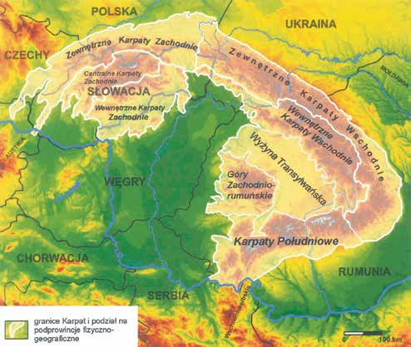
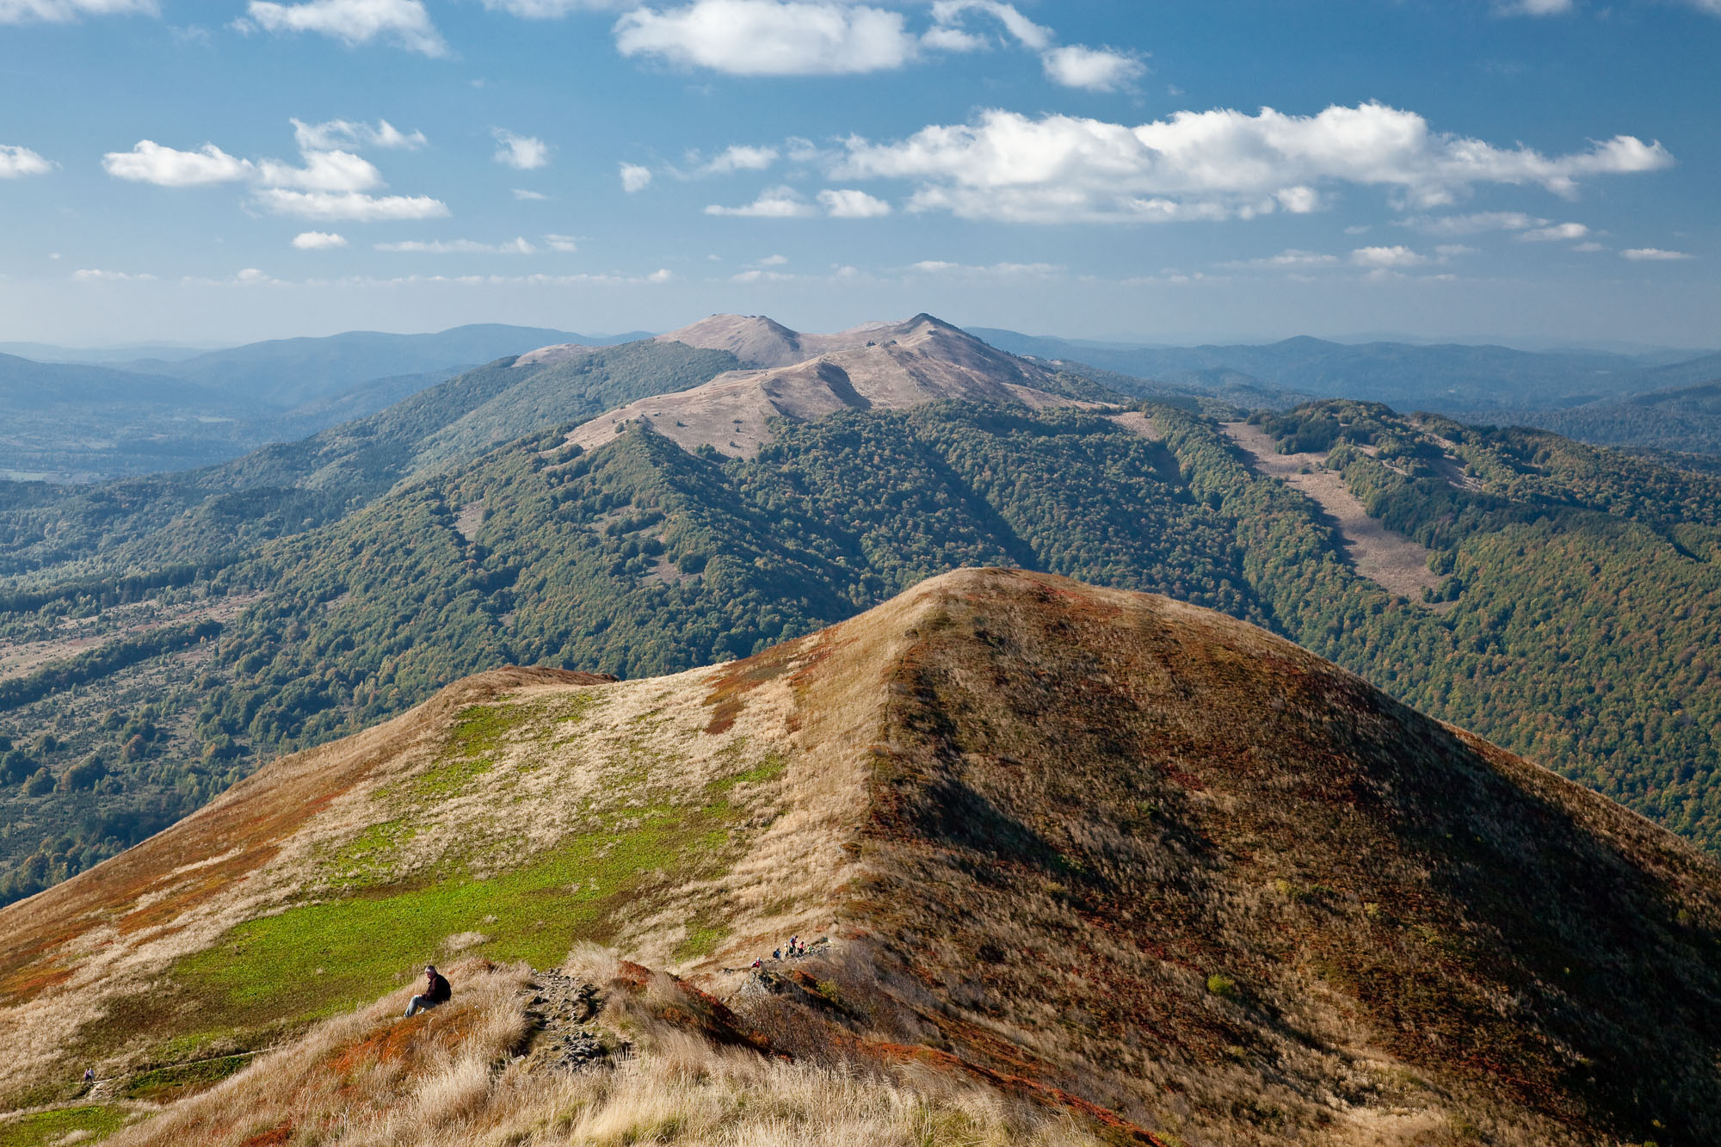
Najważniejsze przedsięwzięcia 2020 roku Współpraca międzynarodowa
Ważnym instrumentem wzmacniającym współpracę gospodarczą pomiędzy regionami będzie przyszła Strategia Karpacka, w której powstanie mocno zaangażowane jest nasze województwo. Z naszej inicjatywy powołana została Międzyregionalna Grupa „Karpaty” przy Europejskim Komitecie Regionów, propagująca ideę utworzenia Makroregionalnej Strategii dla regionu Karpat. Województwo jest mocno zaangażowane w promocję tego dokumentu, w szczególności w ramach międzynarodowych grup.
Na przestrzeni 2020 roku Województwo Podkarpackie dopełniło wszelkich wymaganych prawem formalności, a na początku 2021 roku stało się oficjalnym członkiem Stowarzyszenia Euromontana - członkostwo w tej sieci pozwoli województwu w znaczący sposób przyczynić się do rozwoju społeczno-gospodarczego makroregionu Karpat oraz współpracy z regionami karpackimi.
Działania Województwa Podkarpackiego - jednego z liderów Inicjatywy Trójmorza, w celu integracji obszarów leżących w rejonie Trójmorza poprzez realizację szlaku drogowego Via Carpatia. Współpracujemy także w ramach Obserwatorium Regionów Trójmorza.
Aktywne działania w ramach międzynarodowego zrzeszenia Sieci Regionów Europejskich Wykorzystujących Technologie Kosmiczne „NEREUS” – Jest to jedno z forów współpracy na arenie europejskiej, gdzie tworzą się międzynarodowe i międzyregionalne konsorcja, czy pomysły na wspólne przedsięwzięcia.
Podział Karpat
źródło: opr. P. Kłapyta na podst.: J. Kondracki (1978), opublikowane w: Wantuch M., Kłapyta P., Środulska-Wielgus J. (2016)
Widok z Połoniny Caryńskiej - 2011 r. Zdjęcie: Krzysztof Zajączkowski-UMWP
18

Slide 19
Najważniejsze przedsięwzięcia 2020 roku Współpraca samorządów
Województwo prowadzi aktywną współpracę z innymi jednostkami samorządu terytorialnego, zarówno na forum krajowym, czego przykładem była organizacja Ogólnopolskiego Forum Samorządów w Jasionce, jak i międzyregionalnym. Jest członkiem Związku Województw, a w pierwszym półroczu 2020 roku przejęło przewodnictwo w Konwencie Marszałków.
Współpraca z innymi samorządami układa się dobrze. Wspieramy się nawzajem, czego doświadczyliśmy na przykładzie powodzi.
Latem 2020 r. województwo podkarpackie dotknęła powódź i wiele gmin oraz powiatów z terenu Podkarpacia poniosło olbrzymie straty.
W związku z bardzo trudną sytuacją powodziową, Samorząd Województwa wystąpił z apelem do samorządów w całej Polsce o solidarną pomoc i wsparcie dla poszkodowanych podkarpackich gmin i powiatów.
Samorząd Województwa Podkarpackiego, mimo olbrzymich zniszczeń spowodowanych żywiołem w swojej infrastrukturze, udzielił największego wsparcia finansowego najbardziej poszkodowanym jednostkom samorządu terytorialnego z terenu Podkarpacia.
Powódź w województwie podkarpackim 2020 r.
19

Slide 20
Podkarpacka Tarcza Antykryzysowa
Rok 2020 – nowe wyzwania w związku z pandemią.
Zespół ds. pobudzania aktywności podkarpackiej gospodarki w okresie pandemii koronawirusa – zdiagnozowanie i wypracowanie rozwiązań związanych ze wsparciem podkarpackich firm w czasie załamania gospodarczego w związku ze stanem epidemii oraz rozprzestrzenianiem się koronawirusa.
Uruchomienie rządowej Tarczy Antykryzysowej, spowodowało utworzenie przez Samorząd Województwa Podkarpackiego, własnego pakietu pomocowego. W ramach Podkarpackiej Tarczy Antykryzysowej, na walkę z COVID-19 i jej skutkami przeznaczono około 1,7 mld zł, angażując na te cele środki unijne i środki pochodzące z budżetu państwa oraz budżetu województwa.
Największy strumień pomocy finansowej skierowany został na wsparcie przedsiębiorstw, ochronę miejsc pracy oraz wsparcie służby zdrowia.
W aktywną pomoc finansową zaangażował się Samorząd Województwa Podkarpackiego i jednostki organizacyjne, m.in. Wojewódzki Urząd Pracy w Rzeszowie oraz Powiatowe Urzędy Pracy, Regionalny Ośrodek Pomocy Społecznej, a także spółki prawa handlowego: Regionalna Agencja Rozwoju Regionalnego czy Podkarpacki Fundusz Rozwoju.
20

Slide 21
Działania zaradcze w celu przeciwdziałania COVID – 19 Pomoc przedsiębiorcom
Ze środków RPO WP 2014-2020 Rzeszowska Agencja Rozwoju Regionalnego przyznaje pożyczki płynnościowe skierowane do przedsiębiorców w celu łagodzenia skutków spowodowanych stanem epidemicznym związanym z COVID-19. W 2020 r. udzielono 99 pożyczek, których wartość wyniosła 29 016 849,10 zł.
Rzeszowska Agencja Rozwoju Regionalnego realizuje także projekt, którego celem jest pomoc przedsiębiorcom (mikro i małym), którzy w związku z zakłóceniami w funkcjonowaniu gospodarki na skutek wystąpienia pandemii COVID-19, znaleźli się w trudnej sytuacji ekonomicznej. Grant można przeznaczyć na finansowanie kapitału obrotowego w celu zaspokojenia pilnych potrzeb w zakresie płynności i przezwyciężenia trudności finansowych. Do dnia 29.01.2021 r. podpisano 1 001 umów o przyznanie grantu na kapitał obrotowy na kwotę 38 628 188,79 zł, w tym na:
działalność turystyczną i okołoturystyczną - 262 umowy na kwotę 11 344 651,83 zł,
działalność pozostałą - 739 umów na kwotę 27 283 536,96 zł.
21

Slide 22
Działania zaradcze w celu przeciwdziałania COVID – 19 Osłona miejsc pracy
Prowadzone były również działania osłaniające miejsca pracy w województwie. W ramach ustawy antykryzysowej Wojewódzki Urząd Pracy dokonał wypłat na kwotę 483,3 mln zł dla przedsiębiorców, których dotknęły skutki pandemii związanej z wirusem SARS-CoV2. Wsparcie zostało przekazane dla 2 126 firm na ochronę 128 tys. miejsc pracy.
Działania w ramach Tarczy antykryzysowej COVID-19 były realizowane również przez powiatowe urzędy pracy w województwie podkarpackim, które pozyskały ponad 958 mln zł, co przekłada się na ponad 126 tysięcy wniosków złożonych przez przedsiębiorców.
22

Slide 23
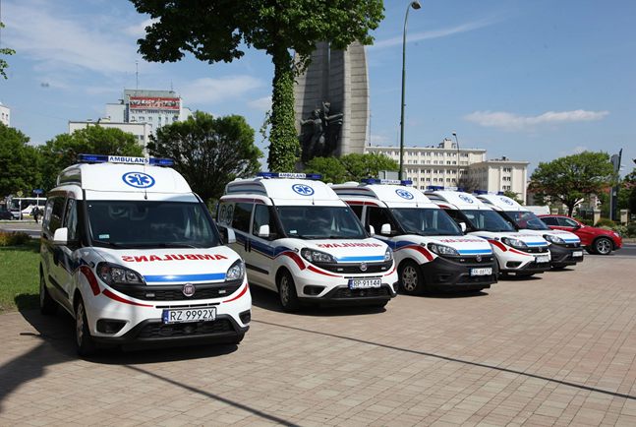
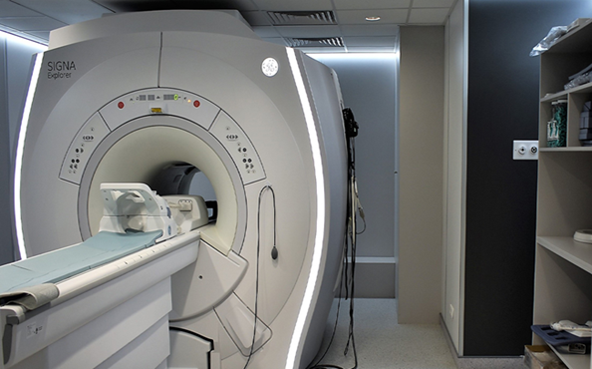
Działania zaradcze w celu przeciwdziałania COVID – 19 Wsparcie służby zdrowia
Najważniejszym działaniem w obszarze zdrowia jest realizacja projektu Poprawa bezpieczeństwa epidemiologicznego na terenie województwa podkarpackiego w związku z pojawieniem się koronawirusa SARS-CoV-2. W ramach projektu realizowane były zakupy sprzętu medycznego oraz środków bezpośredniego zabezpieczenia dla personelu medycznego. W efekcie podjętych decyzji o kolejnych zakupach sprzętu, ogólna wartość projektu wyniosła 35,3 mln zł.
Zakup karetek dla podkarpackich stacji pogotowia ratunkowego
Zakup tomografu komputerowego dla Wojewódzkiego Szpitala im. Św. Ojca Pio w Przemyślu
23

Slide 24
Działania zaradcze w celu przeciwdziałania COVID – 19 Inne instrumenty finansowe
Samorząd Województwa aktywnie włączył się w działania służące odbudowie gospodarek europejskich dotkniętych kryzysem związanym z wpływem pandemii COVID-19. W ramach prac nad Krajowym Planem Odbudowy dokonał identyfikacji projektów istotnych dla wzmacniania procesów regionalnej odnowy w wymiarze gospodarczym i społecznym. Finalnie Zarząd Województwa Podkarpackiego zgłosił do KPO 71 projektów/fiszek na łączną wartość 29 571 895 113,00 zł. Projekty mają wymiar regionalny i dotyczą m.in. infrastruktury drogowej i kolejowej, transportu publicznego, ochrony zdrowia, sportu i kultury, ochrony środowiska i gospodarki wodno-ściekowej, rewitalizacji, turystyki, innowacyjnych sektorów, a także poprawy bezpieczeństwa.
Poza instrumentami finansowymi wprowadzonymi przez Unię Europejską województwo podkarpackie otrzymało dofinansowanie ze środków Rządowego Funduszu Inwestycji Lokalnych (RFIL) będącego instrumentem walki z ekonomicznymi skutkami pandemii spowodowanej przez COVID-19. Samorząd Województwa Podkarpackiego na swoje zadania z rządowego programu wsparcia lokalnych inwestycji otrzymał 120 mln zł, kwota 20 mln zł została przeznaczona na wsparcie obszaru ochrony zdrowia, a 100 mln zł, to inwestycje na drogach wojewódzkich w lecie 2020 r.
24

Slide 25
REALIZACJA ZADAŃ INSTYTUCJI ZARZĄDZAJĄCEJ I INSTYTUCJI POŚREDNICZĄCEJ RPO WP na lata 2014-2020
Bardzo dobra i sprawna realizacja zadań Instytucji Zarządzającej RPO WP na lata 2014-2020
Postępy realizacji Programu:
114 243 760 EUR (9 633 551 692,44 PLN) to łączna wysokość środków Europejskiego Funduszu Rozwoju Regionalnego (EFRR) oraz Europejskiego Funduszu Społecznego (EFS) przy udziale których jest realizowany RPO WP 2014-2020,
3 169 – podpisanych z beneficjentami umów/decyzji o dofinansowanie projektów o wartości wkładu UE ponad 1,8 mld EUR,
86,07% - to poziom alokacji Programu,
17 561 - wniosków o płatność złożyli beneficjenci (59,48% alokacji RPO WP),
1,30 mld EUR – wypłacono beneficjentom,
2. miejsce w kraju – Województwa Podkarpackiego pod względem tempa płatności,
2 207 – zakończonych projektów.
25

Slide 26
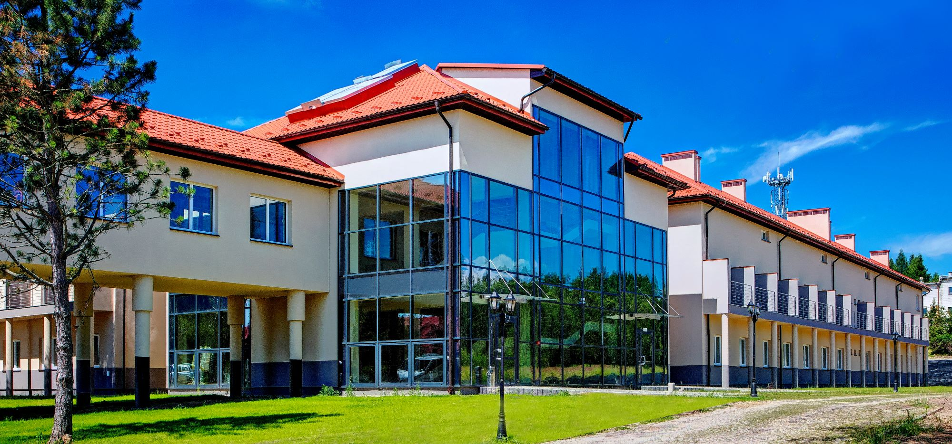
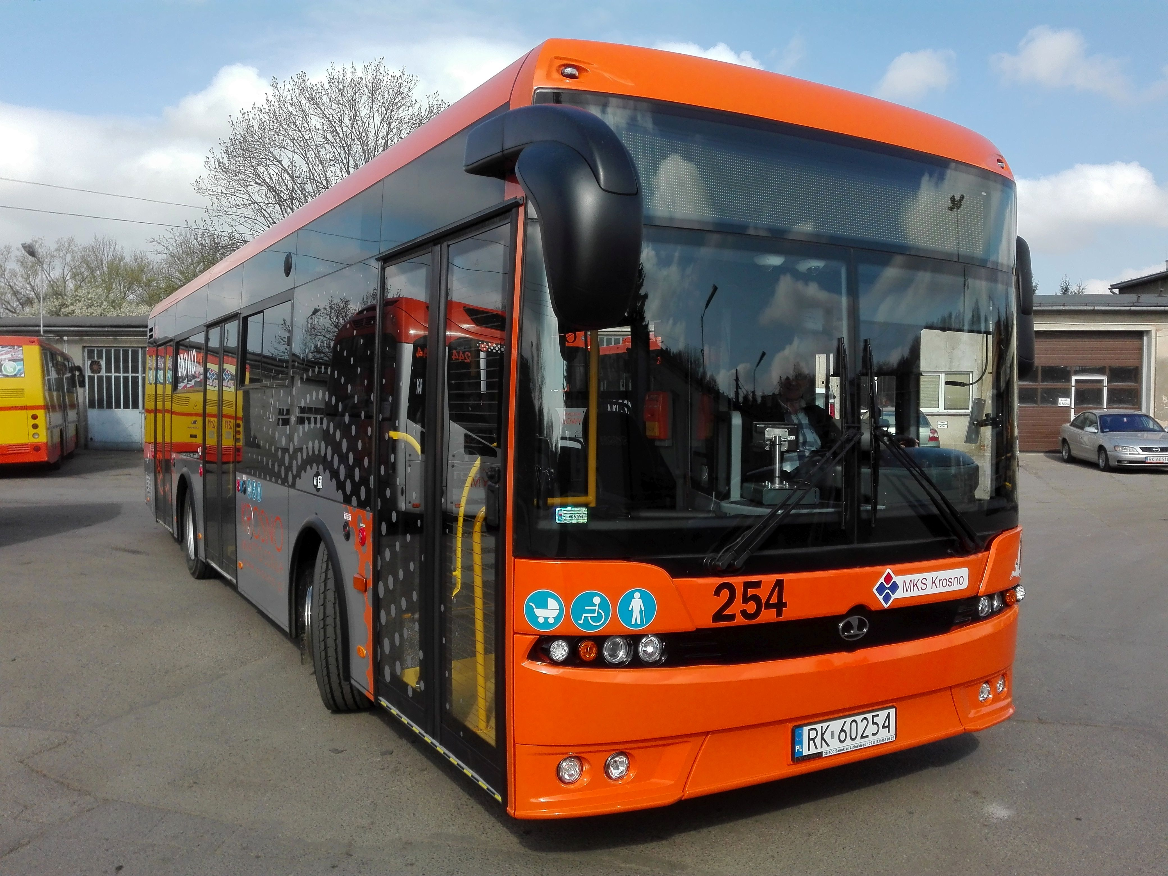
REALIZACJA ZADAŃ INSTYTUCJI ZARZĄDZAJĄCEJ I INSTYTUCJI POŚREDNICZĄCEJ RPO WP na lata 2014-2020
Wybrane efekty Programu:
1 815 – wspartych przedsiębiorstw,
1 368 miejsc pracy – utworzono w przedsiębiorstwach społecznych,
21 podmiotów leczniczych – otrzymało wsparcie,
364 jednostek organizacyjnych systemu oświaty - otrzymało wsparcie,
1 714 miejsc opieki nad dziećmi w wieku do lat 3 - utworzono,
191 jednostek taboru pasażerskiego publicznego transportu zbiorowego komunikacji miejskiej zakupiono/zmodernizowano,
9 jednostek taboru kolejowego o pojemności 3 076 osób - zakupiono,
niemal 108 km dróg wybudowano/przebudowano/zmodernizowano.
Wprowadzenie nowych usług lecznictwa uzdrowiskowego oraz rozwój infrastruktury uzdrowiskowej i turystyczno- rekreacyjnej w Uzdrowisku Horyniec poprzez utworzenie Klinicznego Centrum Diagnostyczno-Terapeutycznego Schorzeń Neurologicznych
i Kardiologicznych oraz Klinicznego Centrum Diagnostyczno-Terapeutycznego Narządów Ruchu – Beneficjent: 2 projekty-Uzdrowisko Horyniec Sp. z o.o (Zdjęcie: Uzdrowisko Horyniec Sp. z o.o.)
Rozwój transportu niskoemisyjnego na obszarze MOF Krosno – Beneficjent Gmina Miasto Krosno (Zdjęcie: MKS Krosno)
26

Slide 27
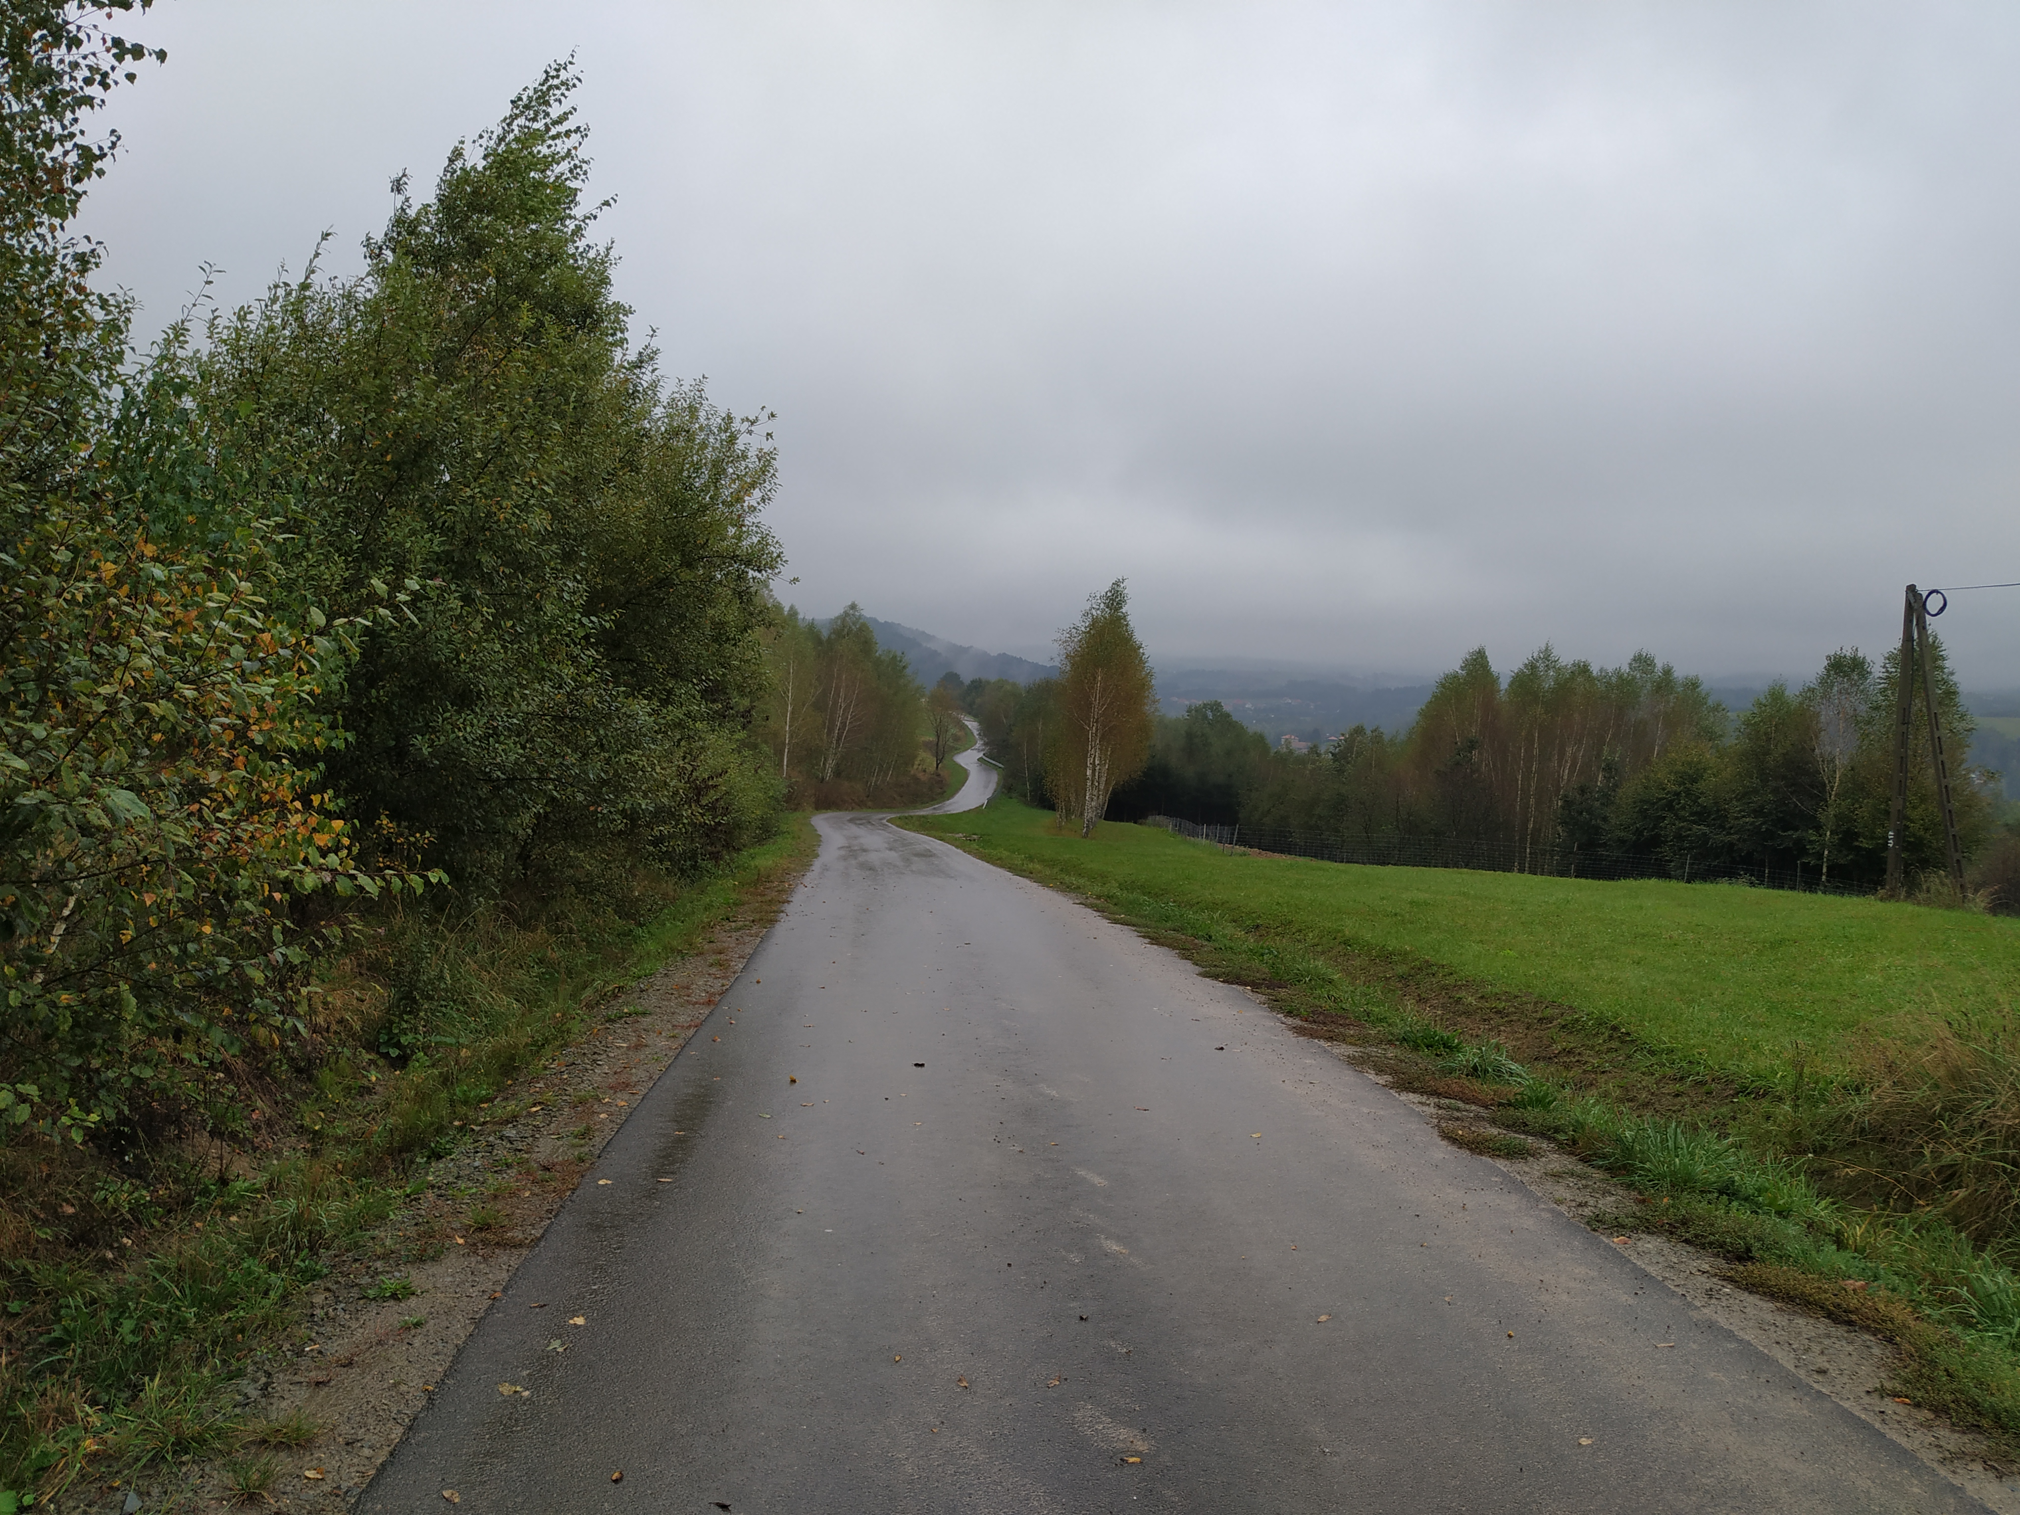
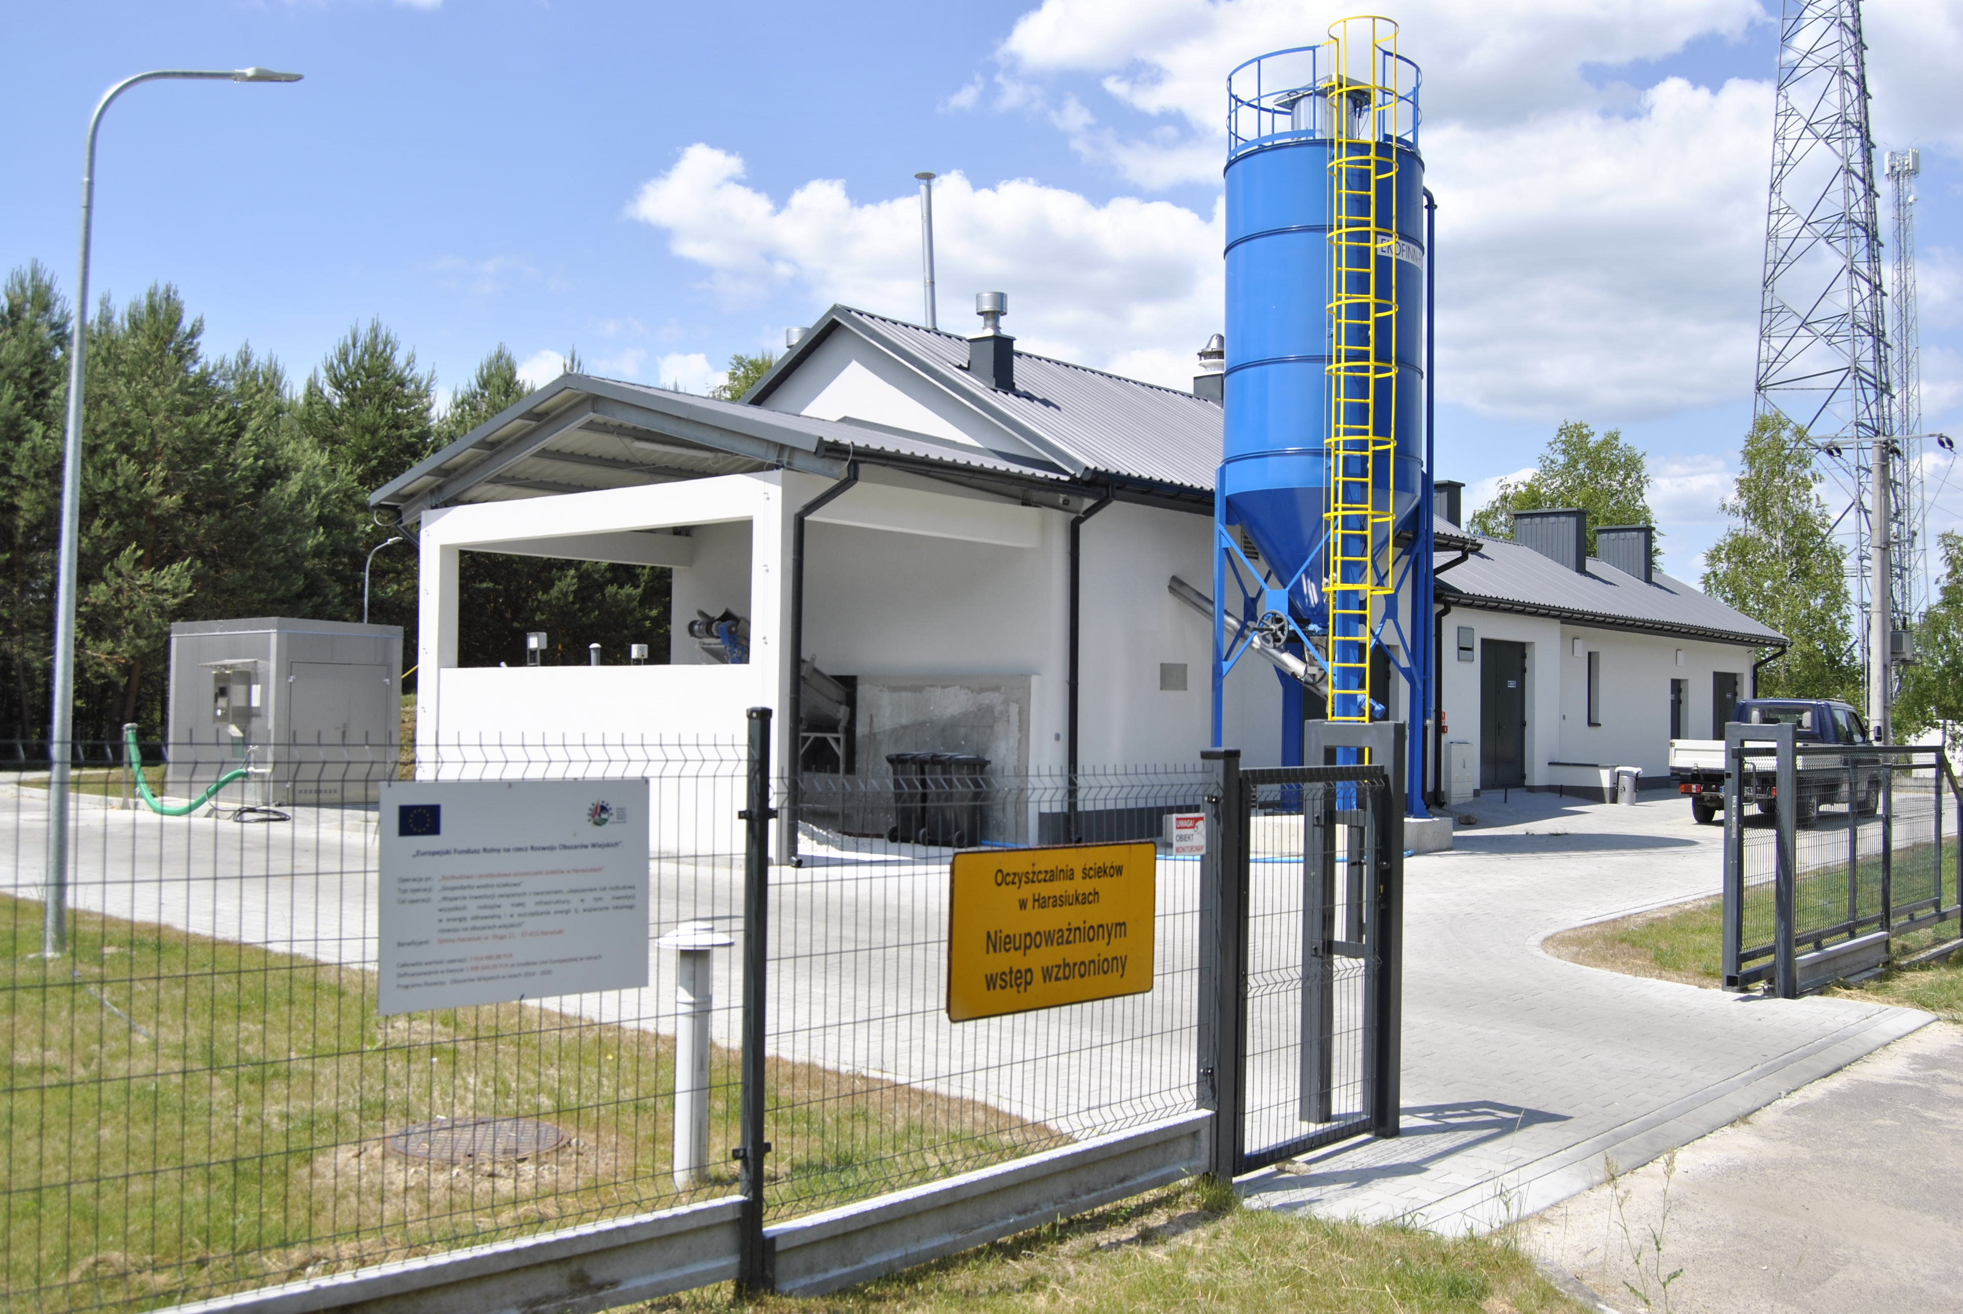
REALIZACJA ZADAŃ INSTYTUCJI ZARZĄDZAJĄCEJ I INSTYTUCJI POŚREDNICZĄCEJ Działania delegowane w ramach PROW i PO RYBY 2014-2020
Wyróżniająca się na tle kraju realizacja zadań w zakresie podmiotu wdrażającego/Instytucji Pośredniczącej dla działań delegowanych w ramach PROW na lata 2014-2020
Postępy realizacji Programu:
797 747 541,14 zł - kwota zawartych umów,
408 954 215,10 – kwota złożonych wniosków o płatność,
377 780 742,11 – kwota zrealizowanych płatności.
Wybrane efekty Programu:
568 ha - powierzchnia gruntów objętych postępowaniem scaleniowym,
281 km - długość wybudowanych lub przebudowanych dróg,
161 km - długość wybudowanych lub przebudowanych sieci wodociągowych,
475 km - długość wybudowanych lub przebudowanych sieci kanalizacyjnych,
286 szt. - liczba wybudowanych przydomowych oczyszczalni ścieków.
Bardzo dobra i sprawna realizacja zadań w zakresie Instytucji Pośredniczącej dla działań wdrażanych w ramach Priorytetu 4. Programu Operacyjnego „RYBACTWO I MORZE” 2014-2020
Postępy realizacji Programu:
13 383 340,00 zł – kwota zawartych umów,
10 692 250,06 zł – kwota złożonych wniosków o płatność,
10 692 915,74 zł – kwota rozliczonych wniosków o płatność.
W ramach Programu wsparto przedsięwzięcia w zakresie infrastruktury turystycznej czy zakupu sprzętu, pojazdów, urządzeń specjalistycznych oraz realizowano prace rekultywacyjne na obiektach stawowych.
Przebudowa drogi gminnej Błażowa Górna-Wilczak – Beneficjent Gmina Błażowa
Rozbudowa i przebudowa oczyszczalni ścieków w Harasiukach (Beneficjent Gmina Harasiuki)
Zdjęcie: UG Harasiuki
27

Slide 28
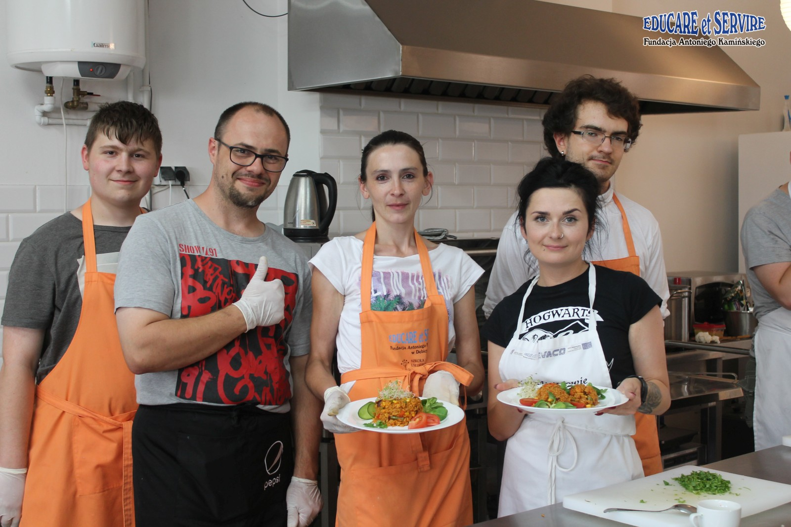
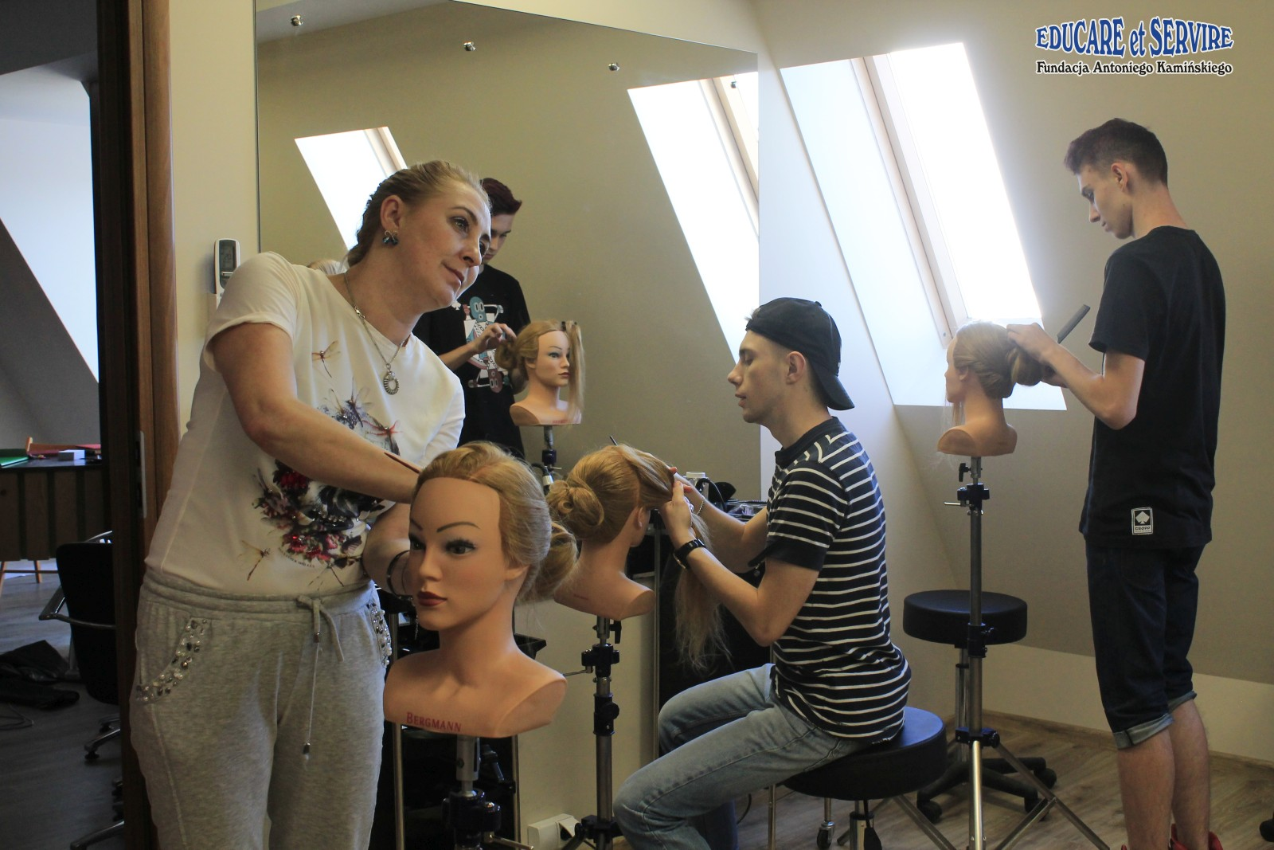
REALIZACJA ZADAŃ INSTYTUCJI ZARZĄDZAJĄCEJ I INSTYTUCJI POŚREDNICZĄCEJ
Realizacja komponentu regionalnego PO WER 2014-2020
Postępy realizacji Programu:
829 990 650,69 zł - środki zakontraktowane,
251 umów - zawarto,
738 694 384,91 zł - wartości wkładu UE w podpisanych umowach.
Efekty realizacji Programu:
64 197 osób do 29 roku życia - objęto wsparciem,
blisko 40 000 osób – podjęło pracę lub utrzymało zatrudnienie poprawiając jego warunki.
Projekty PO WER 2014 – 2020 – Beneficjent: Educare Et Servire Fundacja Antoniego Kamińskiego z Dębicy (Zdjęcia: Antoni Kamiński)
28

Slide 29
PRZYGOTOWANIA DO NOWEJ PERSPEKTYWY FINANSOWEJ UE Praca nad dokumentami programowymi
Trwały prace nad dokumentami programowymi. Aby spełnić warunek podstawowy w celu Polityki 1 przystąpiono do prac nad nową Regionalną Strategią Innowacji. Trwały prace nad Programem Strategicznym Rozwoju Transportu Województwa Podkarpackiego do 2030 r. – dokument stanowi warunek podstawowy w celu Polityki 3.
Przystąpiono również do prac nad programem regionalnym Fundusze Europejskie dla Podkarpacia 2021-2027. W nowym okresie programowania należy spodziewać się większej liczby projektów istotnie wzmacniających strukturę gospodarczą po pandemii COVID-19. Zmienią się także priorytety w Europejskim Funduszu Społecznym, który ma być bardziej jednolity i służyć zwiększaniu spójności społecznej i gospodarczej.
Aktywnie włączono się także w prace nad programem Fundusze Europejskie dla Polski Wschodniej 2021-2027 oraz nad Krajowym Planem Odbudowy.
29

Slide 30
PRZYGOTOWANIA DO NOWEJ PERSPEKTYWY FINANSOWEJ UE Potencjalne źródła finansowania
Fundusze Europejskie dla Podkarpacia 2021-2027 – 2,181 mld euro,
Fundusze Europejskie dla Polski Wschodniej 2021-2027 – 2,508 mld euro (alokacja dla Makroregionu Polski Wschodniej),
Fundusze Europejskie na rzecz Infrastruktury, Klimatu, Środowiska – 25,086 mld euro,
inne krajowe programy operacyjne: FE dla Nowoczesnej Gospodarki, FE na Rozwój Cyfrowy, FE dla Rozwoju Społecznego, Pomoc Techniczna dla FE (alokacja łącznie 10,454 mld euro),
Środki Europejskiej Współpracy Terytorialnej/INTERREG EUROPA 2021-2027 – 3,79 mld euro,
Krajowy Plan Odbudowy – 58,1 mld euro,
środki krajowe i samorządowe,
inne instrumenty.
19 mld zł (ok. 4,3 mld euro) potrzeby finansowe dla realizacji przedsięwzięć zdiagnozowanych w Strategii ze środków UE.
30

Slide 31
PODSUMOWANIE
W ostatnich latach jako województwo odnosiliśmy wiele sukcesów, ale mamy świadomość, że jest jeszcze dużo do zrobienia. Podstawowym wyzwaniem jest utrzymanie szybkiego tempa rozwoju, równoważenie procesów rozwojowych oraz wzmacnianie podstaw konkurencyjnej i innowacyjnej gospodarki oraz jej infrastrukturalnych warunków.
Kluczowym wyzwaniem jest przygotowanie się do nowej perspektywy finansowej UE na lata 2021-2027. Ubiegły rok to czas intensywnej pracy związanej z aktualizacją projektu Strategii rozwoju województwa – Podkarpackie 2030, jej przyjęcie oraz opracowywanie dokumentów operacyjnych.
Rok 2020, który wraz z pandemią przyniósł konkretne problemy w wielu sferach życia Polaków, spowalniając gospodarkę oraz negatywnie wpływając na podkarpackie firmy - to nie tylko konieczność dobrego planowania, ale również konieczność trafnego reagowania na zmiany.
Jako Zarząd Województwa podejmujemy wiele wymiernych inicjatyw, aby pobudzać aktywność gospodarczą w tym trudnym czasie. Mamy nadzieję, że nasze decyzje i starania już wkrótce przełożą się na efekty widoczne w poszczególnych firmach oraz regionalnej gospodarce.
Pomimo światowego kryzysu, wywołanego pandemią COVID-19, Samorząd Województwa dokłada wszelkich starań, by utrzymać dobrą ścieżkę rozwoju. Poprzez dynamiczne reakcje i prowadzenie licznych działań zwalczających negatywne skutki pandemii, a także poprzez uwzględnienie zaistniałej sytuacji w dokumentach strategicznych, wizja województwa podkarpackiego jako obszaru innowacyjnego i zrównoważonego rozwoju gospodarczego, odpowiedzialnie wykorzystującego wewnętrzne potencjały i zapewniającego wysoką jakość życia mieszkańców we wszystkich subregionach oraz jako lider rozwoju wśród województw makroregionu Polski Wschodniej i aktywny uczestnik relacji transgranicznych, pozostaje niezmienna.
Obecny rok rokiem jest rokiem kluczowych decyzji dotyczących nowej perspektywy finansowej. Pomimo zaistniałej sytuacji epidemiologicznej, województwo podkarpackie jest do niej dobrze przygotowane.
Niezależnie od sytuacji, jaka zaistniała w związku z pojawieniem się pandemii COVID-19, pozostają również niezmienne strategiczne priorytety Województwa, jakimi są: budowanie konkurencyjnej gospodarki, równoważenie rozwoju i poprawa warunków życia mieszkańców.
31

Slide 32
Dziękujemy za uwagę
Dziękujemy za uwagę
32

